Slide 1
出口退税系统申报流程讲解
汇报时间：04月28日

Slide 2
目录
CONTENTS
电子税务局出口退税功能介绍
离线版出口退（免）税申报

Slide 3
项目建设概述
项目背景
根据《电子税务局出口退税管理功能建设规范》工作要求，电子税务局出口退税管理功能应支持“在线申报方式”和“离线填写、在线传输”两种申报方式，为江苏省出口退税企业提供多元化的“非接触式”网上办税途径，提升整体效能，提高纳税人的满意度和获得感。
主要功能
一是：在线录入功能，为纳税人提供在线录入、数据打印和查询、在线申报、在线反馈等；
二是：离线数据通道，实现内外系统的数据交互，为离线版数据包的申报和反馈提供转发；
三是：提供自检服务功能。

Slide 4
PART 01
电子税务局出口退税功能介绍

Slide 5
业务事项清单
出口退税管理
提供出口退（免）税企业资格信息报告、出口退（免）税申报、出口企业分类管理、出口退税自检服务等49项业务功能。
证明开具
提供13项开具出口退（免）税证明业务功能。
发票信息查询
提供可办理出口退税发票信息查询业务功能。
出口退税信息查询
提供10项出口退税信息查询功能。

Slide 6
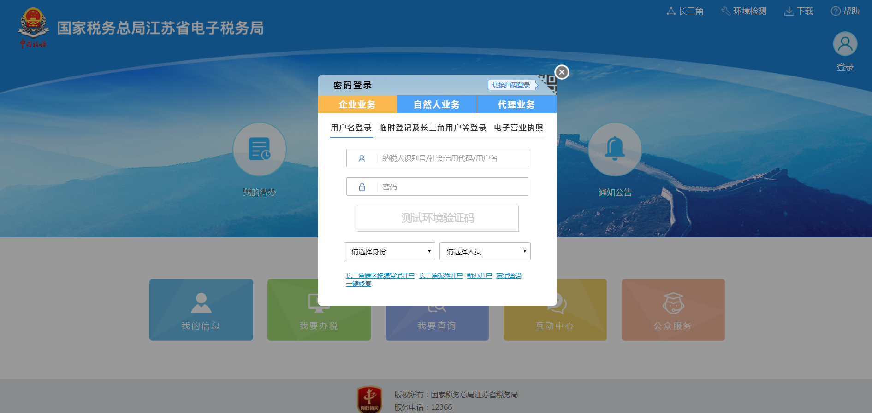
电子税务局出口退税功能介绍
江苏省电子税务局→登录/我要办税
登录方式
电子税务局登录
主页-江苏省电子税务局实名登录

Slide 7
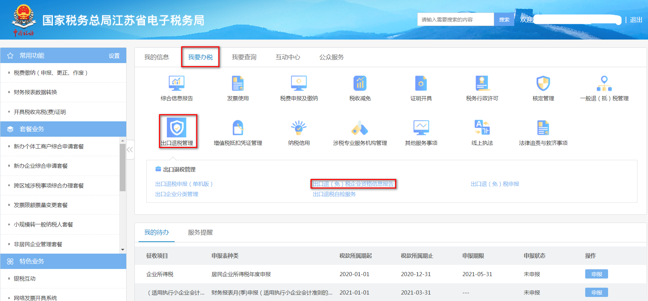
电子税务局出口退税功能介绍
我要办税→出口退税管理→出口退（免）税企业资格信息报告

Slide 8
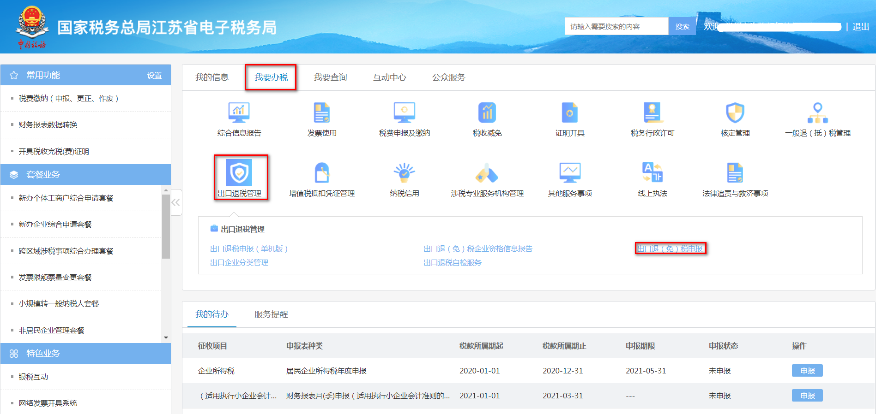
电子税务局出口退税功能介绍
我要办税→出口退税管理→出口退（免）税申报

Slide 9
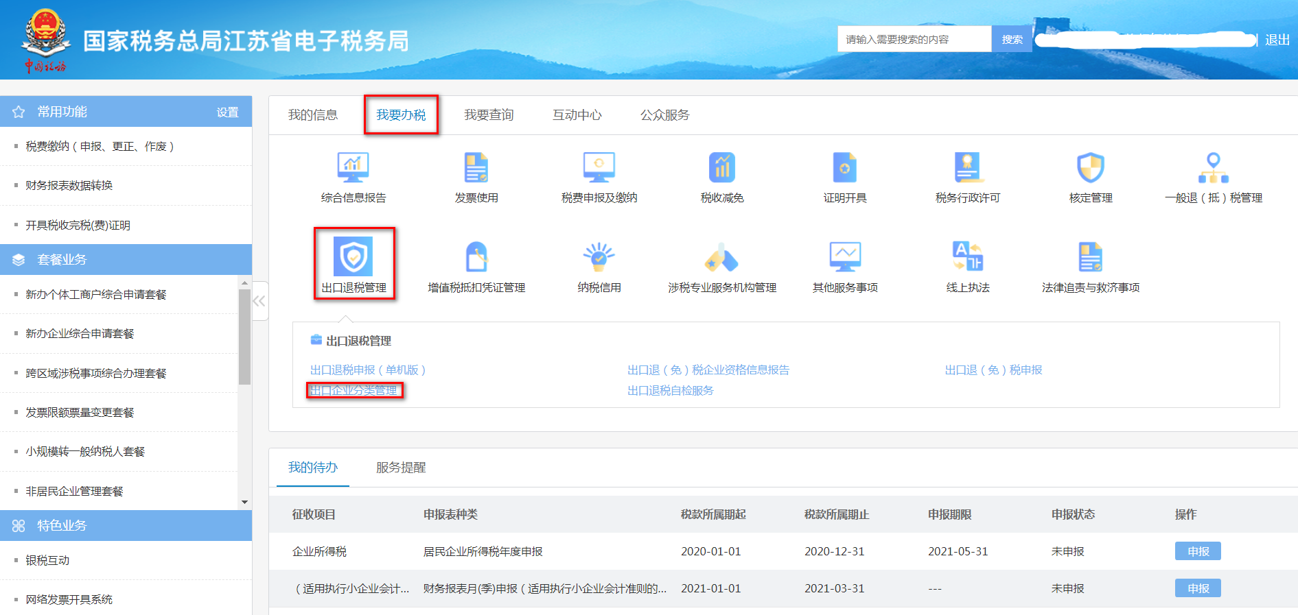
电子税务局出口退税功能介绍
我要办税→出口退税管理→出口企业分类管理

Slide 10
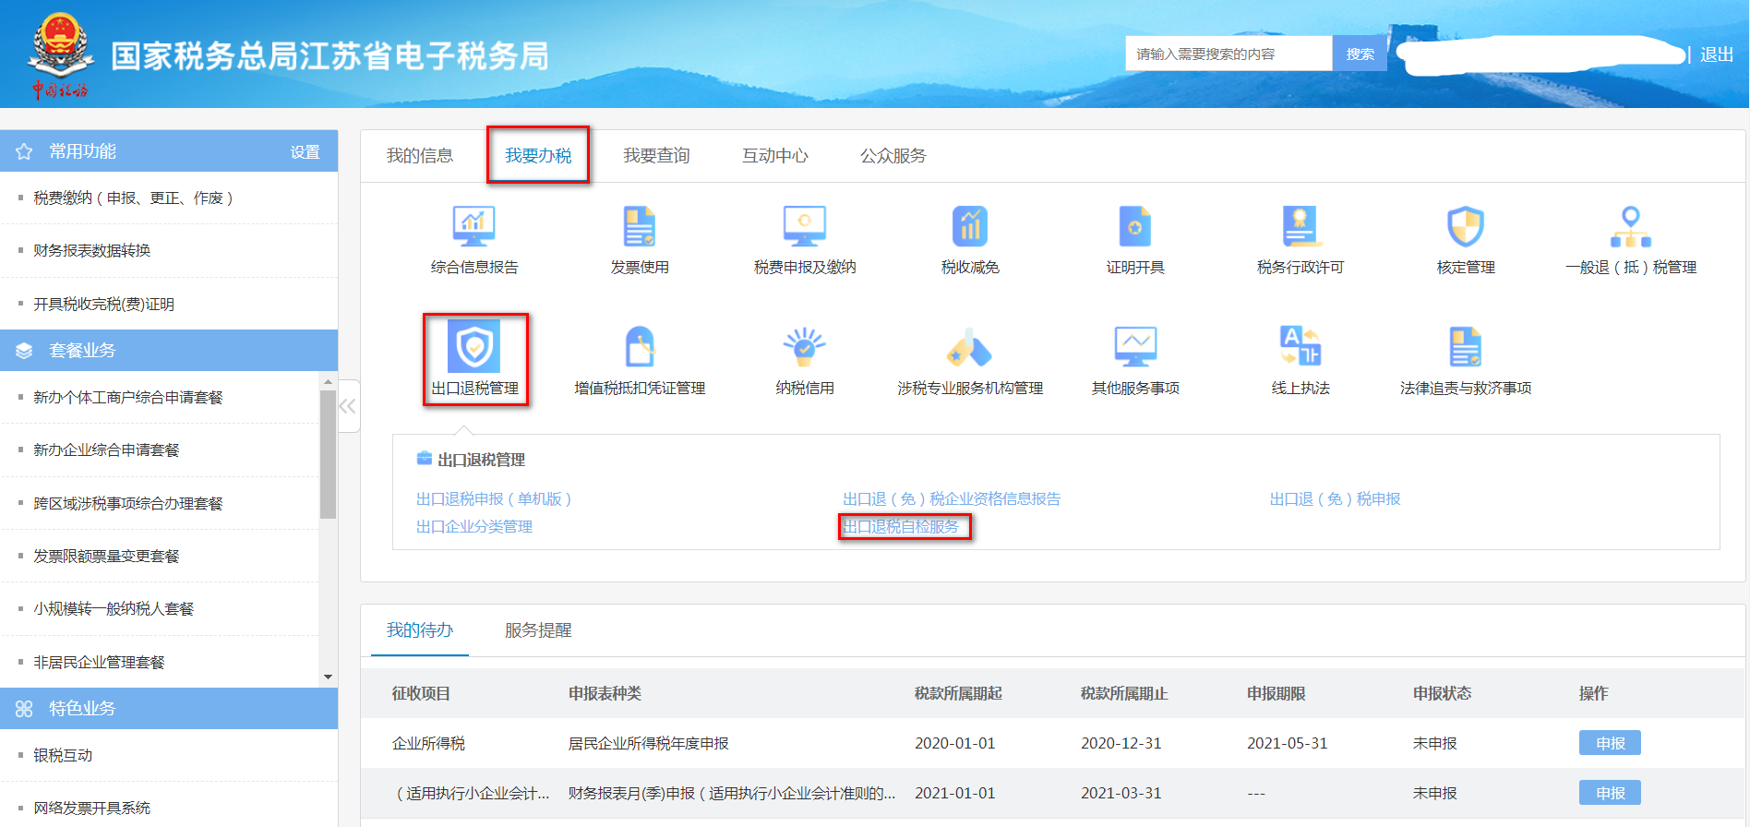
电子税务局出口退税功能介绍
我要办税→出口退税管理→出口退税自检服务

Slide 11
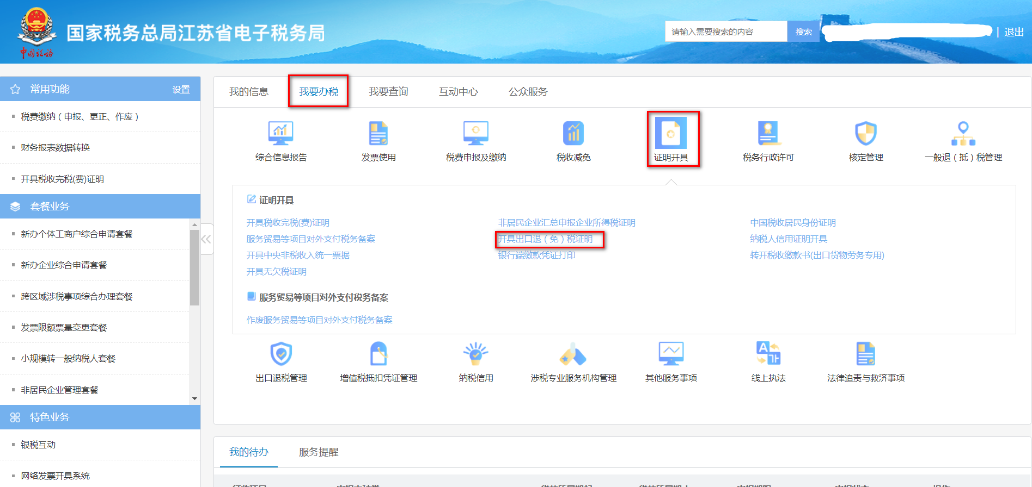
电子税务局出口退税功能介绍
我要办税→证明开具→开具出口退（免）税证明

Slide 12
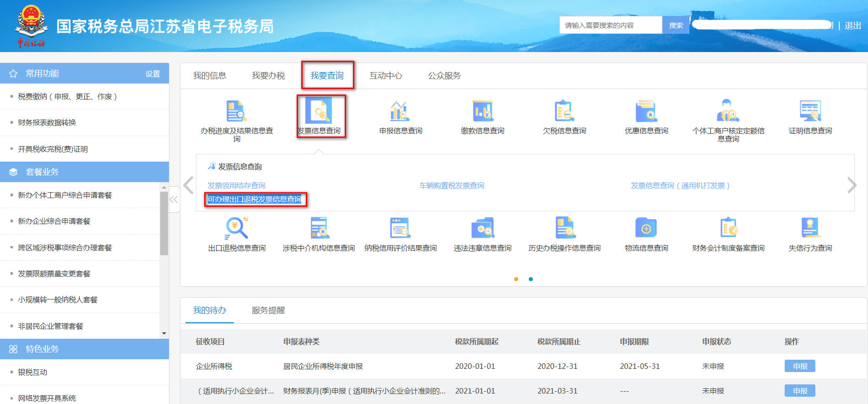
电子税务局出口退税功能介绍
我要查询→发票信息查询→可办理出口退税发票信息查询

Slide 13
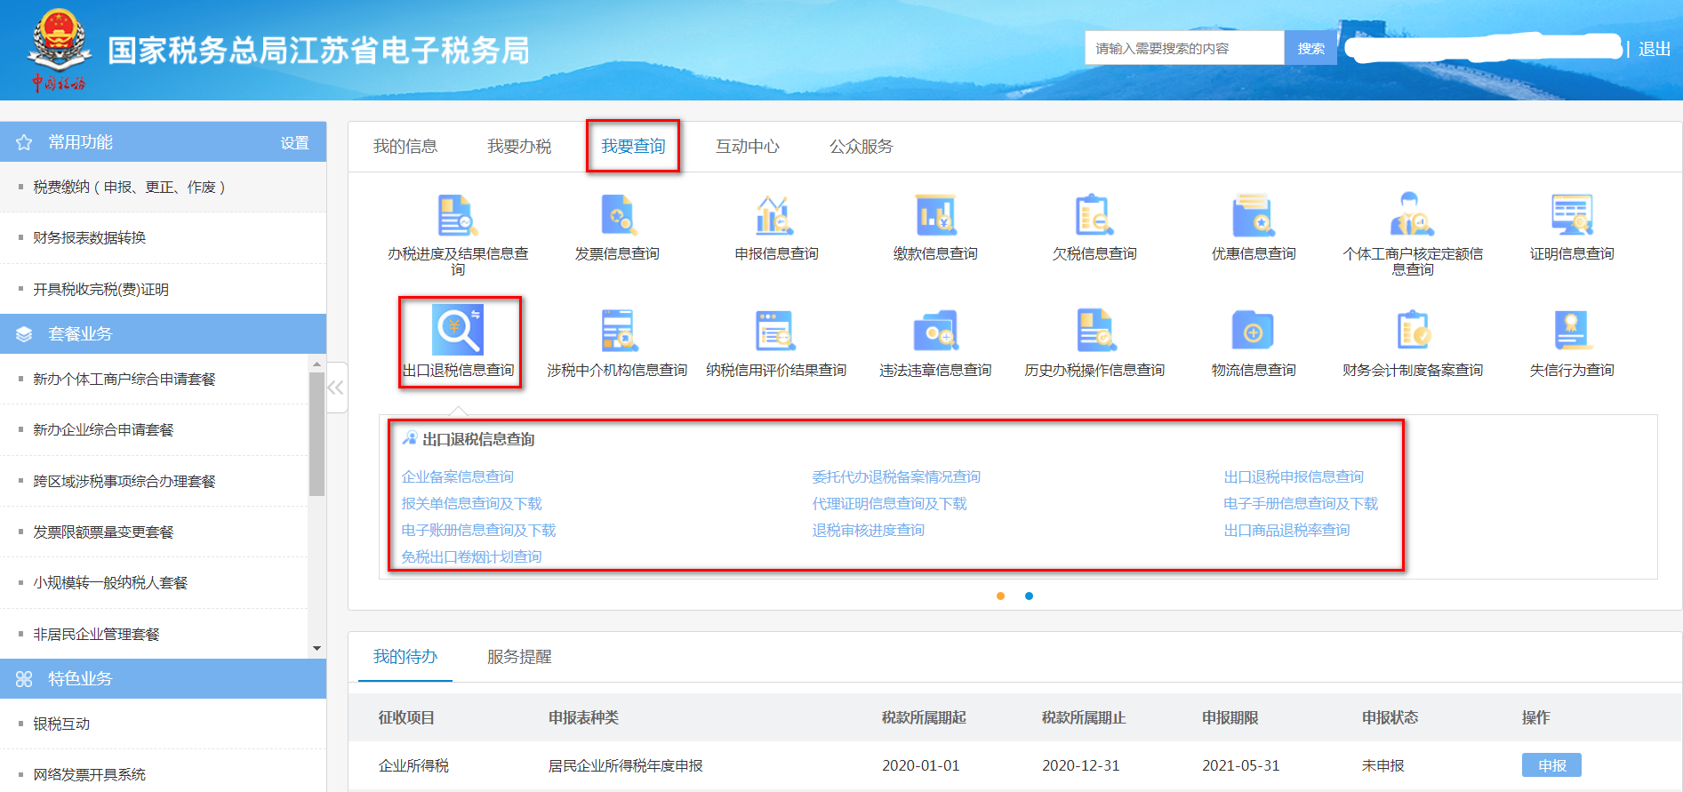
电子税务局出口退税功能介绍
我要查询→出口退税查询

Slide 14
业务事项清单
出口退税管理
提供出口退（免）税企业资格信息报告、出口退（免）税申报、出口企业分类管理、出口退税自检服务等49项业务功能。

Slide 15
出口退税管理
出口退（免）税申报
1

Slide 16
出口退税管理-办理事项清单
出口退（免）税申报
序号 | 业务事项 | 序号 | 业务事项
1 | 免抵退税申报 | 10 | 企业撤回退（免）税申报
2 | 出口已使用过的设备退税申报 | 11 | 进货凭证信息回退
3 | 购进自用货物免退税申报 | 12 | 先退税后核销资格申请
4 | 出口非自产货物退消费税申报 | 13 | 出口货物劳务免退税申报
5 | 出口信息查询 | 14 | 外贸企业外购服务免退税申报
6 | 非需提供收汇凭证纳税人收汇凭证申报 | 15 | 外贸企业调整申报
7 | 进料加工计划分配率备案 | 16 | 代办退税申报
8 | 进料加工业务核销申请 | 17 | 航天发射业务免退税申报
9 | 调整年度计划分配率申请

Slide 17
出口退（免）税申报-免退税
“
免退税

Slide 18
出口退（免）税申报-免退税

Slide 19
出口退（免）税申报-免退税
我要办税→出口退税管理→出口退（免）税申报

Slide 20
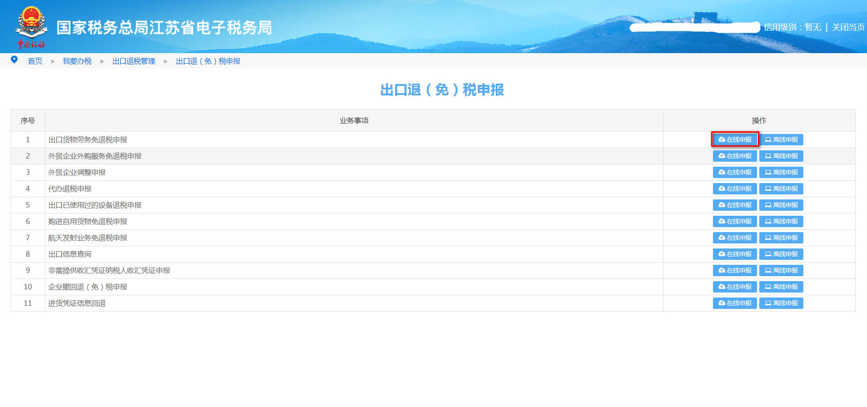
出口退（免）税申报-免退税
我要办税→出口退税管理→出口退（免）税申报→出口货物劳务免退税申报
在“我要办税”下“出口退税管理”功能模块内，可以办理出口退（免）税申报业务功能。

Slide 21
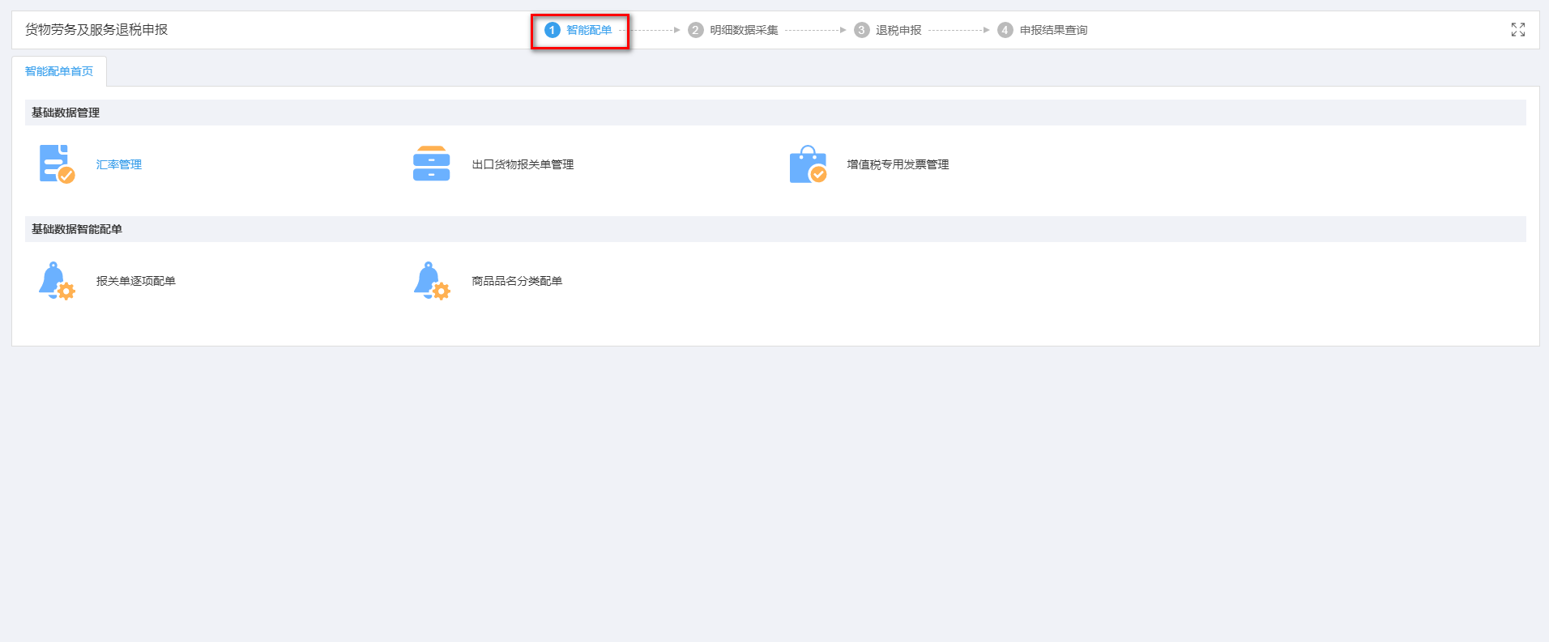
出口退（免）税申报-免退税
智能配单
以一般贸易为例
1. 智能配单
智能配单提供“基础数据管理”和“基础数据智能配单”两大块功能。

Slide 22
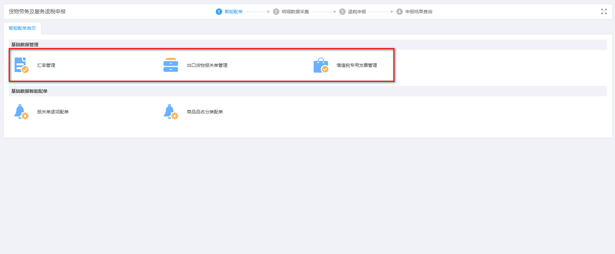
出口退（免）税申报-免退税
智能配单
以一般贸易为例
1.1 基础数据管理
基础数据管理提供三块功能，分别是“汇率管理”、“出口报关单管理”、“增值税专用发票管理”。

Slide 23
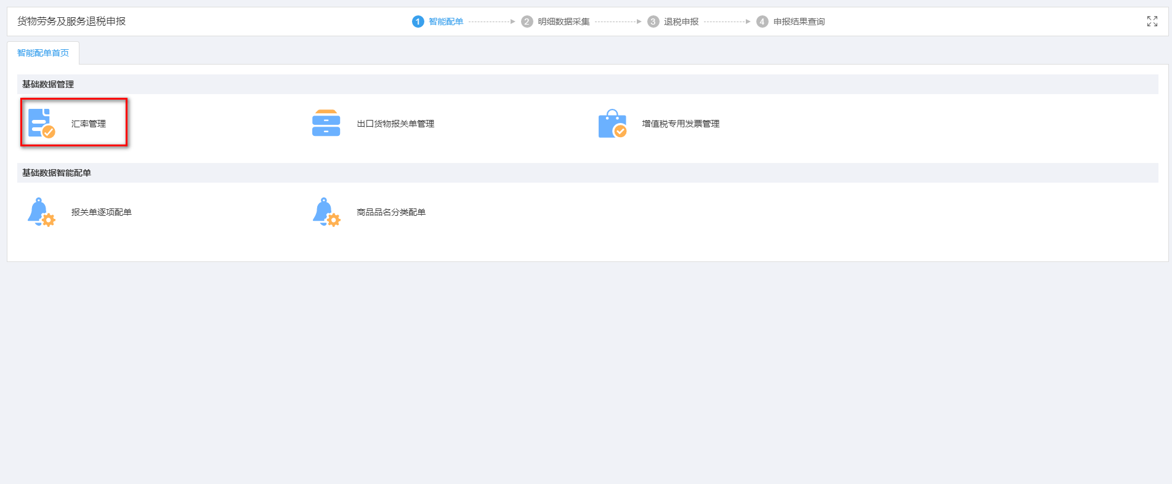
出口退（免）税申报-免退税
智能配单-汇率管理
以一般贸易为例
1.1.1 汇率管理
汇率管理主要进行汇率维护。

Slide 24
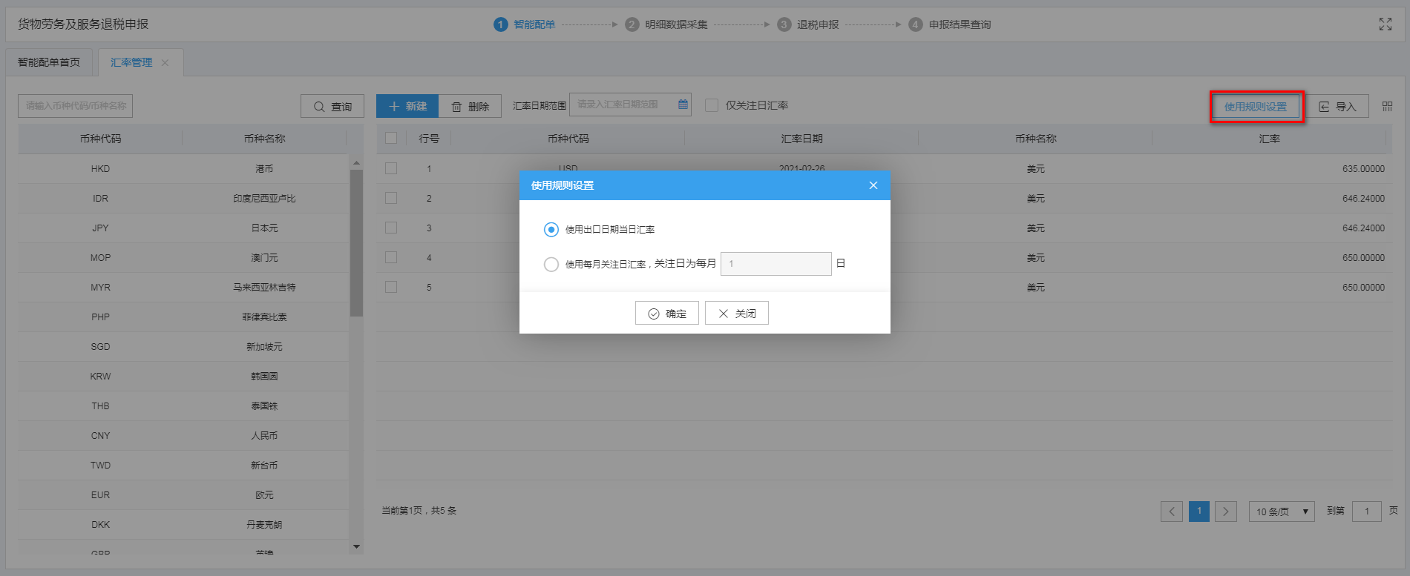
出口退（免）税申报-免退税
智能配单-汇率管理
以一般贸易为例
1.1.1.1 使用规则设置
点击【使用规则设置】功能按钮，可以选择以哪种方式进行维护汇率，一种是以出口日期为准的汇率，一种是以关注日的日期为主。

Slide 25
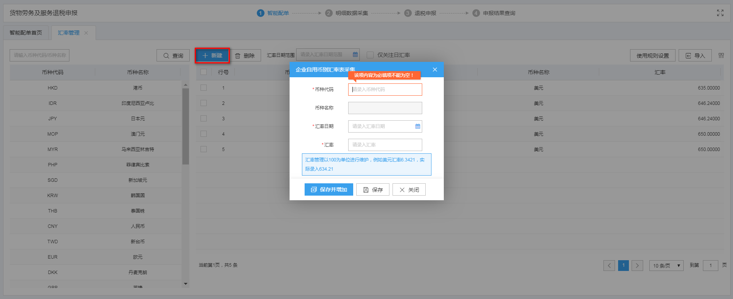
出口退（免）税申报-免退税
智能配单-汇率管理
以一般贸易为例
1.1.1.2 新建
设置完使用规则后，可以进行汇率维护。

Slide 26
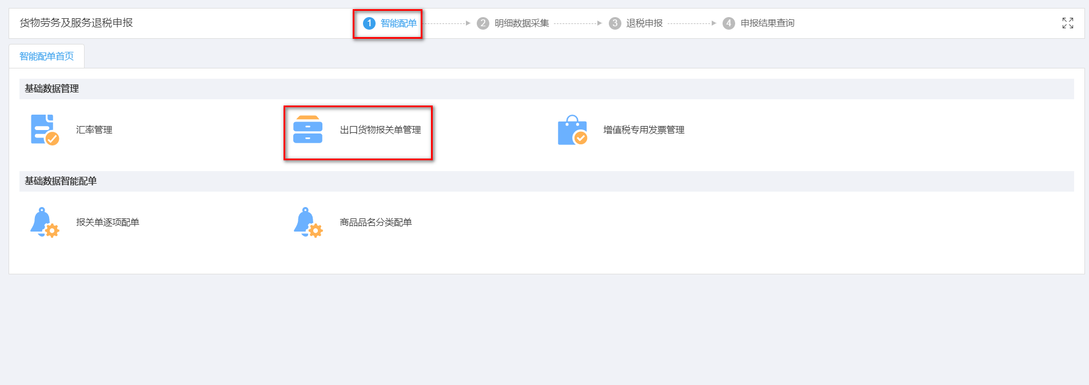
出口退（免）税申报-免退税
智能配单-出口货物报关单
以一般贸易为例
1.1.2 出口货物报关单管理
可读入电子口岸下载的报关单数据。，也可以通过不同的按钮功能生成对应的明细数据。

Slide 27
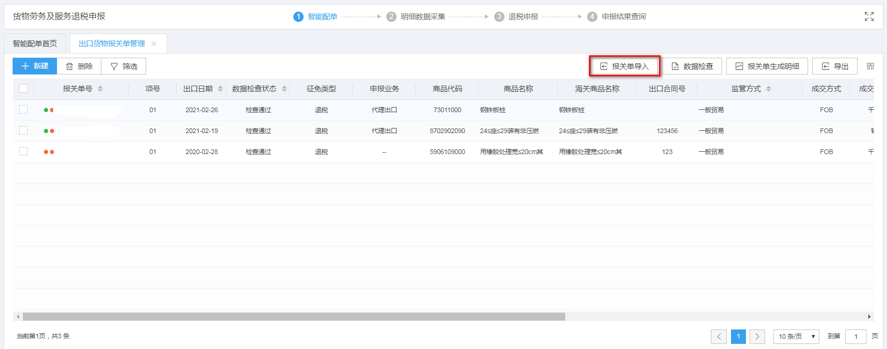
出口退（免）税申报-免退税
智能配单-出口货物报关单
以一般贸易为例
1.1.2.1 关单导入前准备工作
（1）下载报关单。需要登录中国电子口岸下载XML格式的报关单数据。

Slide 28
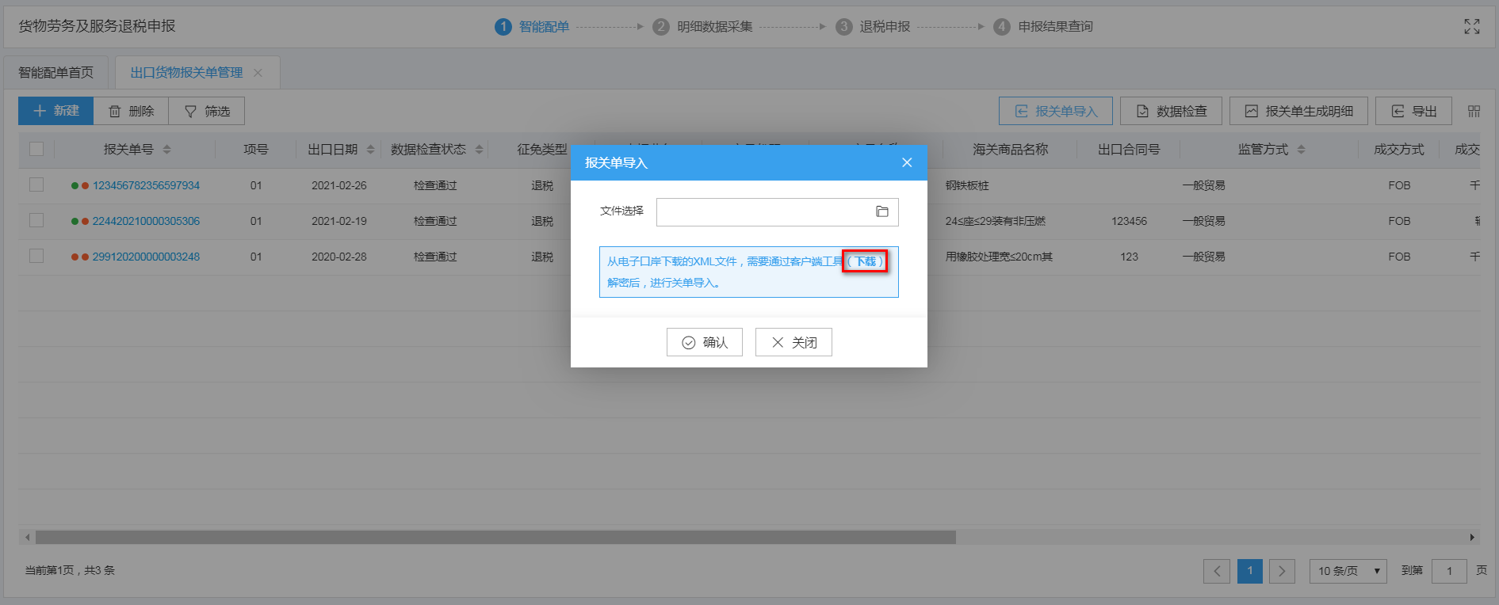
出口退（免）税申报-免退税
智能配单-出口货物报关单
以一般贸易为例
1.1.2.1 关单导入前准备工作
（2）下载解密软件

Slide 29
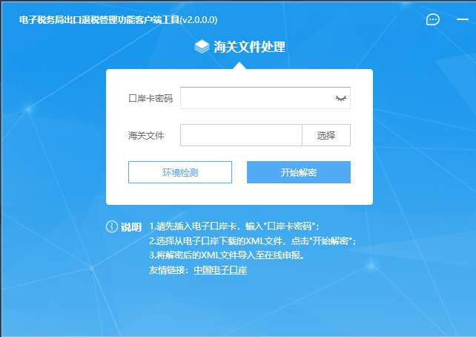
出口退（免）税申报-免退税
智能配单-出口货物报关单
以一般贸易为例
1.1.2.1 关单导入前准备工作
（3）解密报关单
客户端工具下载后需进行解压缩，解压缩后，双击快捷方式运行客户端工具
客户端工具运行后，电脑上插入电子口岸卡，输入口岸卡密码，选择已下载至本地电脑的XML格式的报关单，点击“开始解密”按钮，进行出口报关单解密。
注：输入的口岸卡密码必须与下载报关单时所用的电子口岸卡对应一致，
工具下载后必须要进行解压缩。

Slide 30
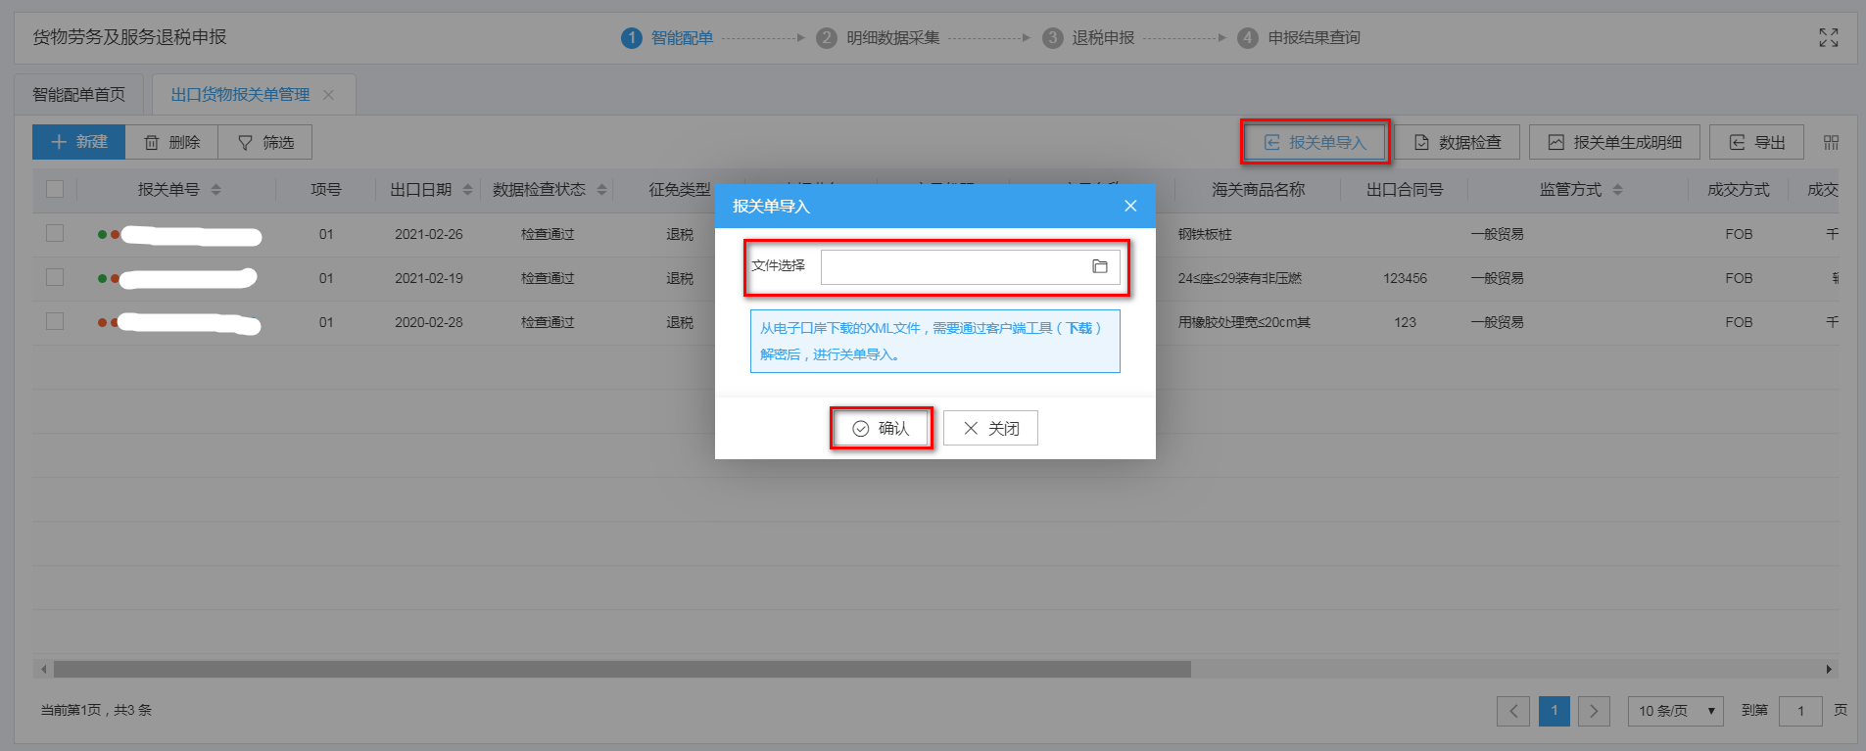
出口退（免）税申报-免退税
智能配单-出口货物报关单
以一般贸易为例
1.1.2.2 报关单导入
数据解密完成后，点击“报关单导入”按钮，选择解密后的XML文件，点击“确认”按钮，完成关单导入。

Slide 31
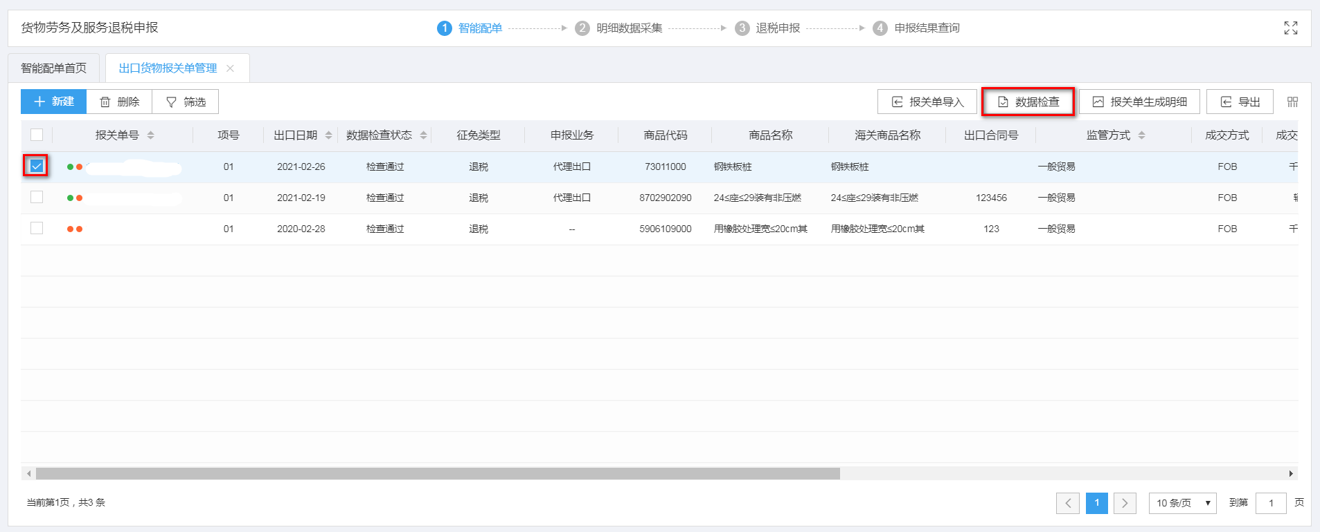
出口退（免）税申报-免退税
智能配单-出口货物报关单
以一般贸易为例
1.1.2.3 数据检查
报关单导入完成，勾选数据，点击“数据检查”按钮，系统弹窗提示汇率配置，输入“当期汇率”，并点击“保存”按钮。

Slide 32
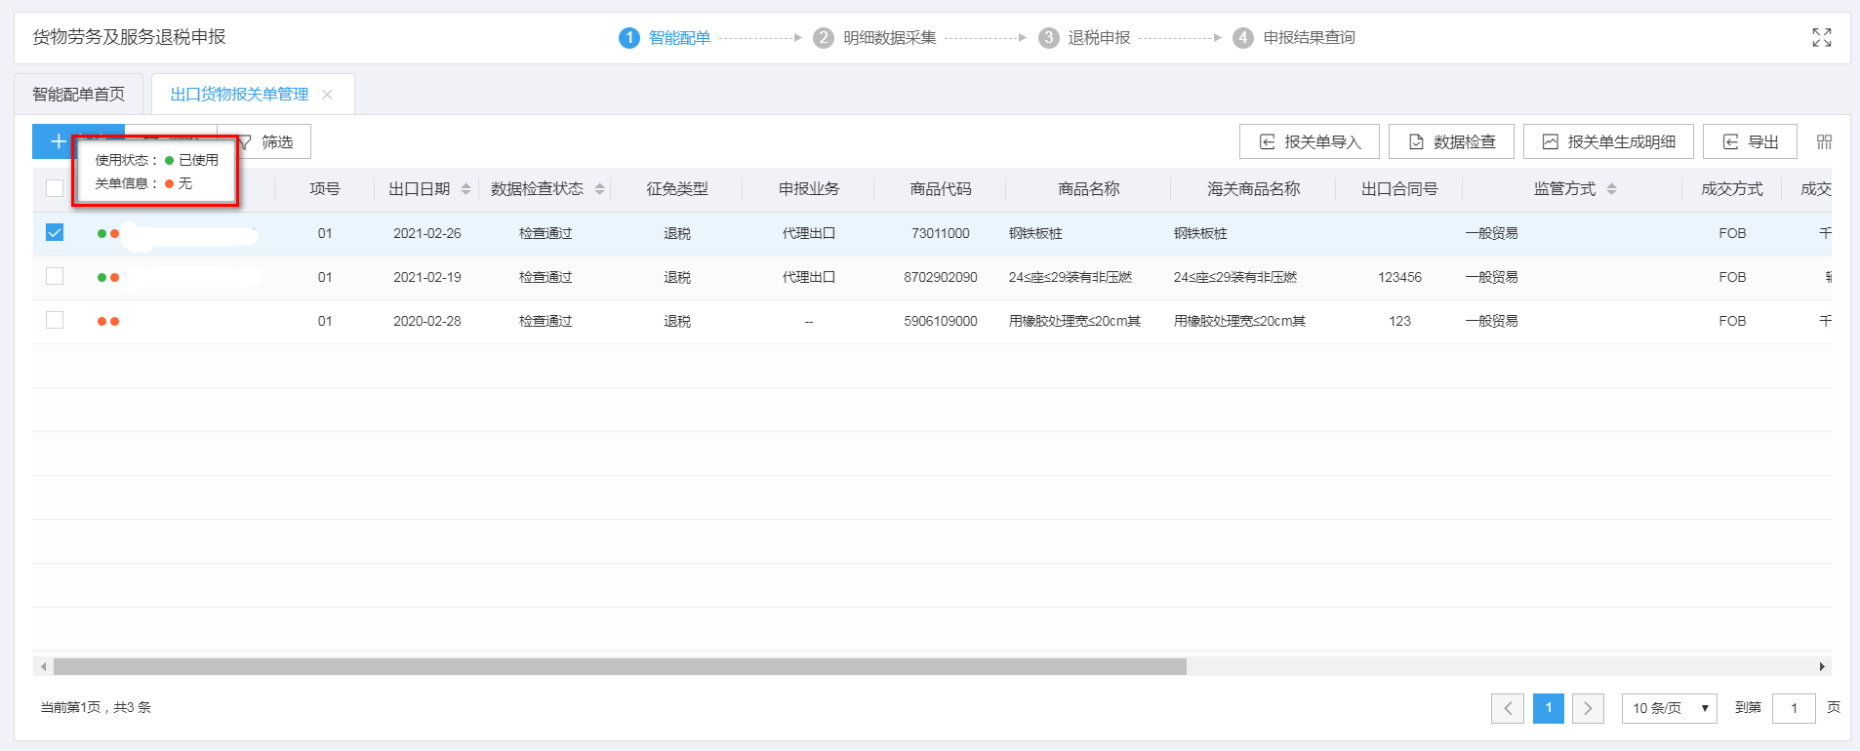
出口退（免）税申报-免退税
智能配单-出口货物报关单
以一般贸易为例
1.1.2.4 查看信息
第一个“圆点”，红色表示未生成状态，绿色表示已生成状态。第二个”圆点”，红色表示关单信息不齐，绿色表示关单信息齐全。

Slide 33
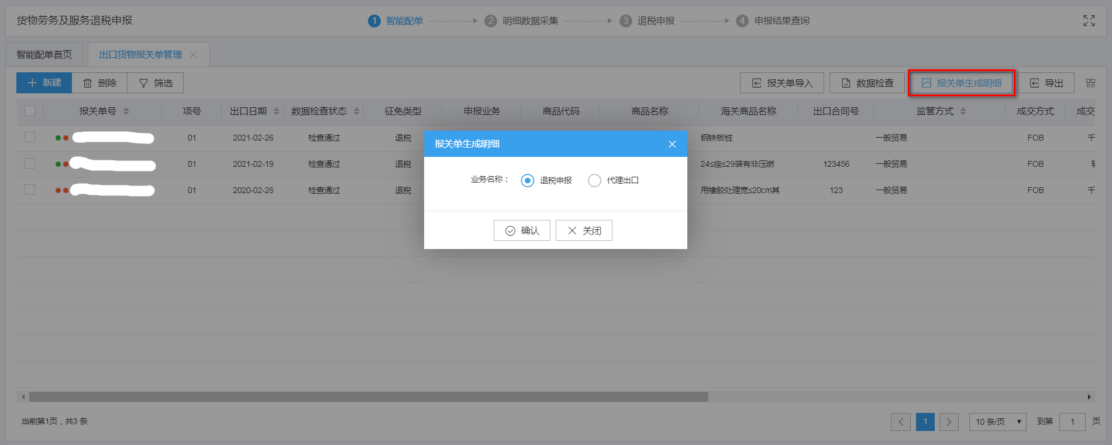
出口退（免）税申报-免退税
智能配单-出口货物报关单
以一般贸易为例
1.1.2.5 生成明细
点击【报关单生成】明细功能按钮，可以选择生成“退税申报”和“代理出口”，根据实际的业务需求。

Slide 34
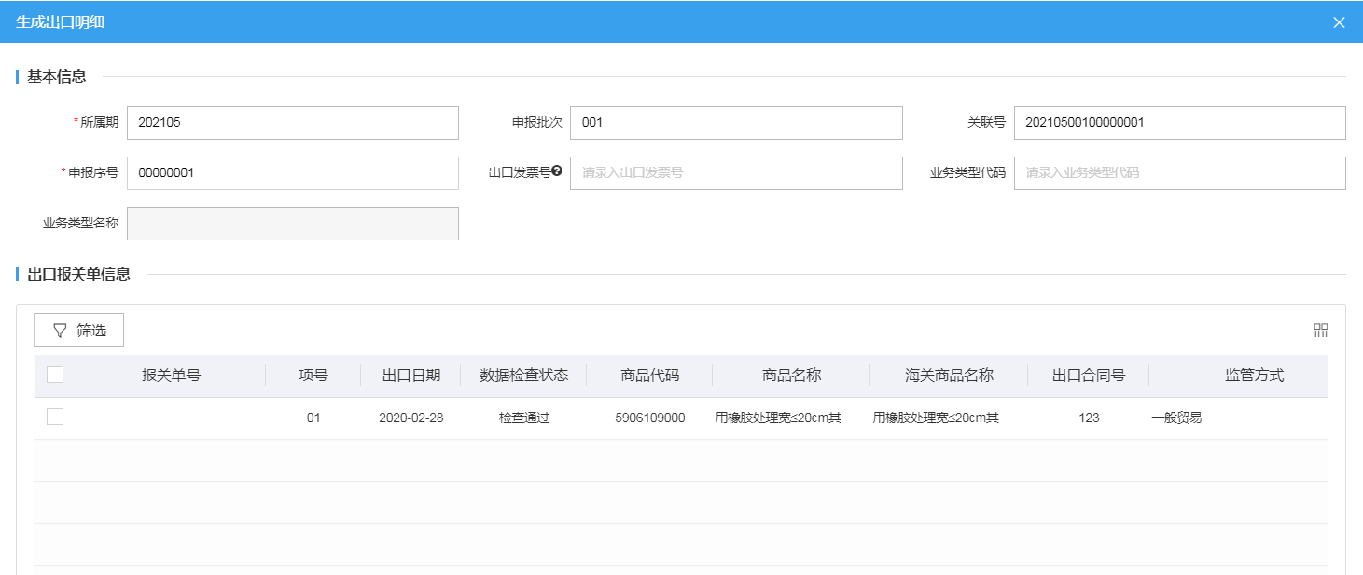
出口退（免）税申报-免退税
智能配单-出口货物报关单
以一般贸易为例
1.1.2.5.1 报关单生成明细
点击【报关单生成】明细功能按钮，可以选择“退税申报”，填写相关的基本信息，点击确认就可以生成出口明细数据。
注：生成页面的数据必须是检查通过的并且是未使用状态的报关单数据。若数据为勾选的，则该页面只显示已勾选的数据，若数据未进行勾选，则显示全部可以生成明细的报关单数据

Slide 35
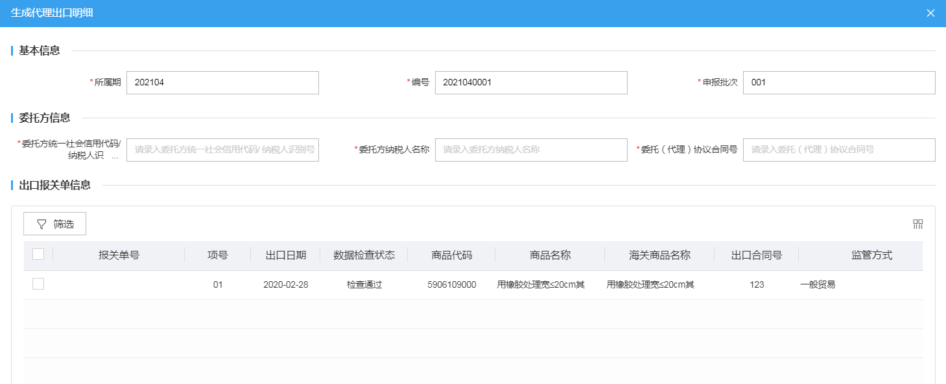
出口退（免）税申报-免退税
智能配单-出口货物报关单
以一般贸易为例
1.1.2.5.2 生成代理出口明细
点击【报关单生成】明细功能按钮，可以选择 “代理出口” ，填写相关的基本信息，点击确认就可以生成代理出口数据。
注：生成页面的数据必须是检查通过的并且是未使用状态的报关单数据。若数据为勾选的，则该页面只显示已勾选的数据，若数据未进行勾选，则显示全部可以生成明细的报关单数据

Slide 36
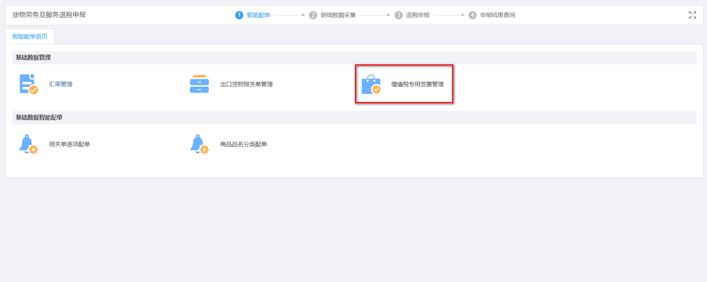
出口退（免）税申报-免退税
智能配单-增值税专用发票
以一般贸易为例
1.1.3 增值税专用发票管理
发票信息是自动获取的，无需手动采集和导入。

Slide 37
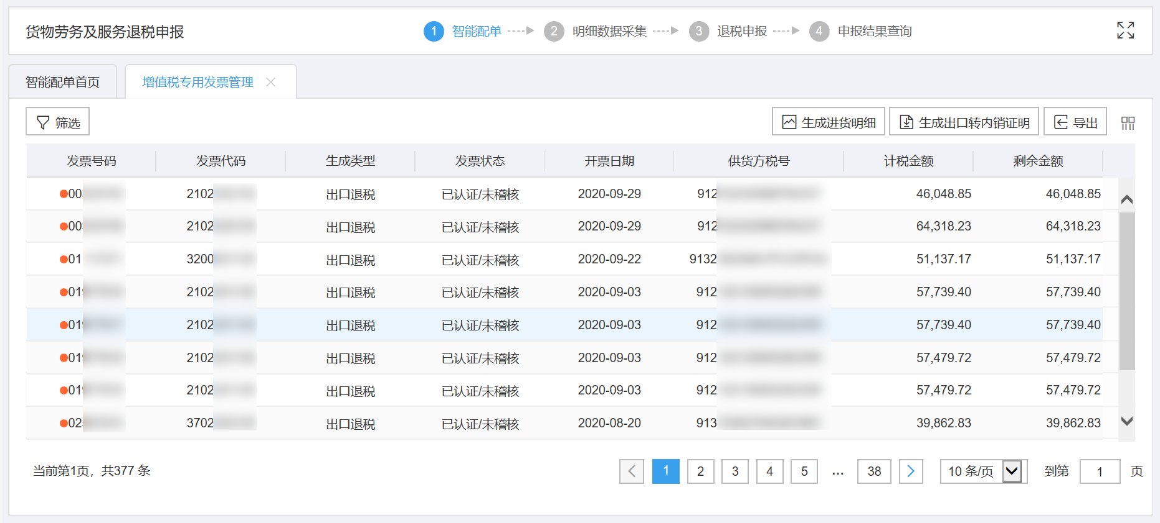
出口退（免）税申报-免退税
智能配单-增值税专用发票
以一般贸易为例
1.1.3.1 增值税专用发票管理
发票信息是自动获取的，无需手动采集和导入。
注：增值税发票可用于智能配单。

Slide 38
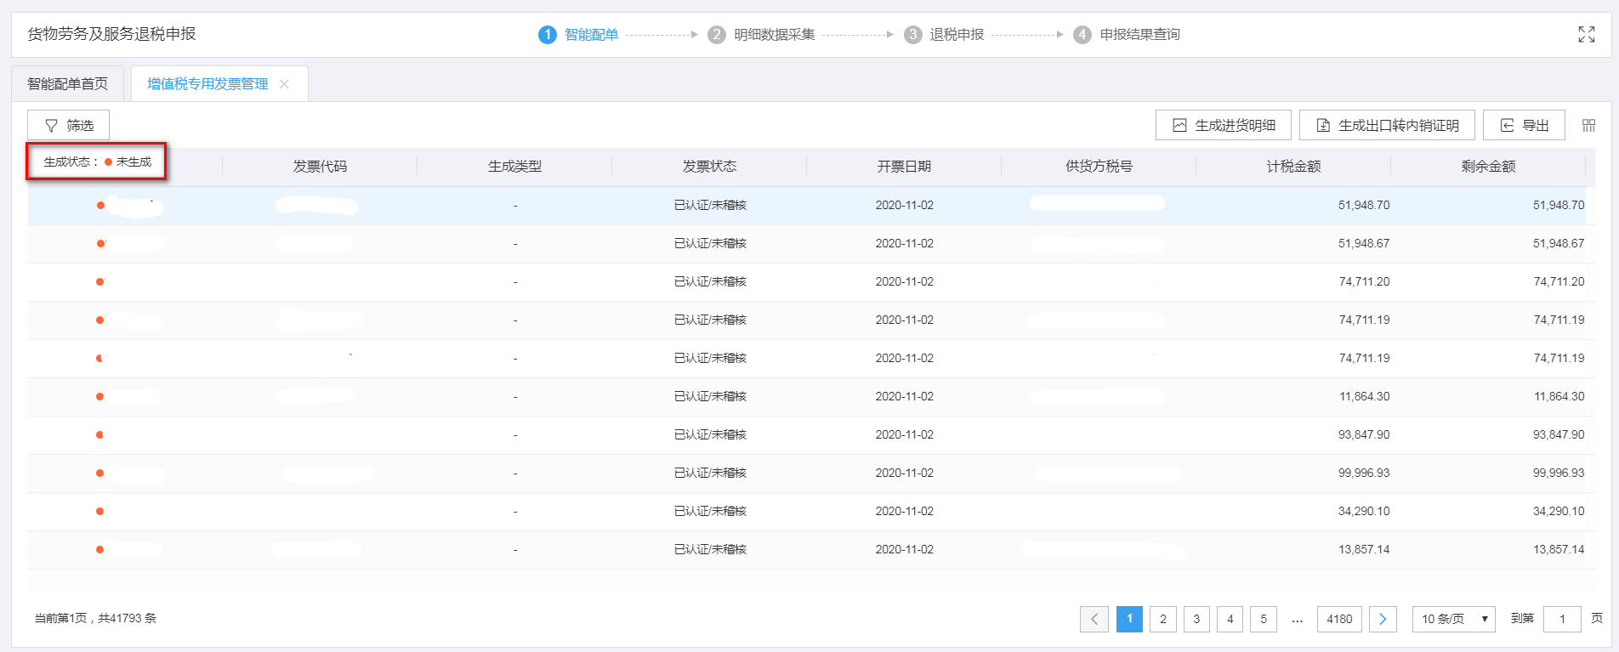
出口退（免）税申报-免退税
智能配单-增值税专用发票
以一般贸易为例
1.1.3.2 查看信息
“圆点”红色表示未生成状态，绿色表示已生成状态

Slide 39
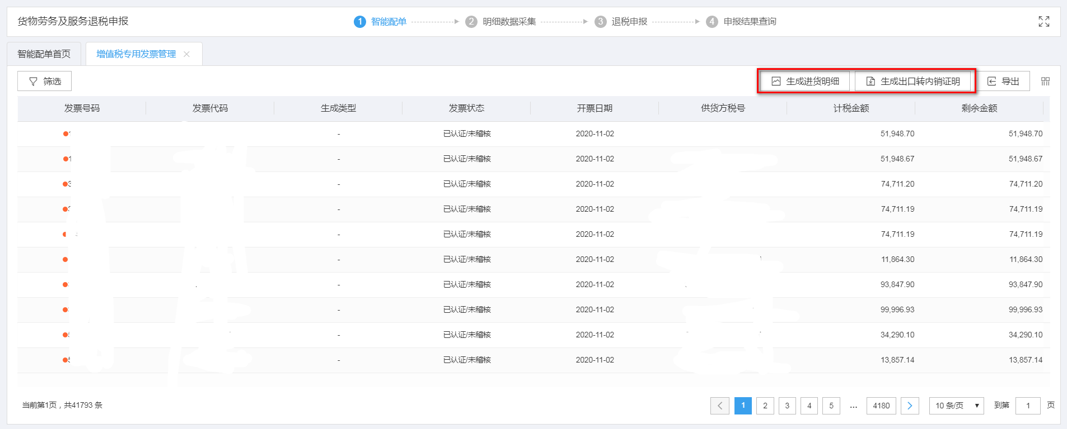
出口退（免）税申报-免退税
智能配单-增值税专用发票
以一般贸易为例
1.1.3.3 生成明细
点击【生成进货明细】功能按钮，可以生成进货明细数据，点击【生成出口转内销证明】可以生成出口货物转内销数据，根据实际的需求。

Slide 40
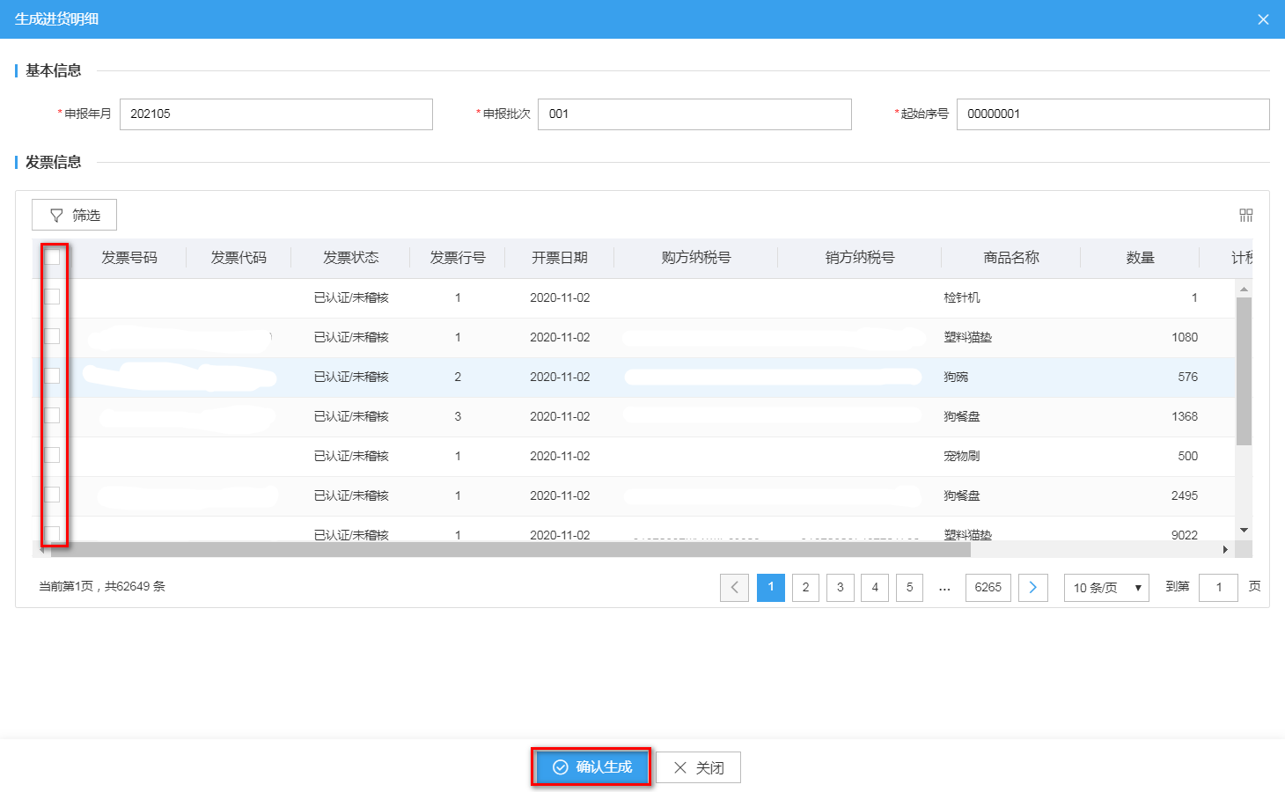
出口退（免）税申报-免退税
智能配单-增值税专用发票
以一般贸易为例
1.1.3.3.1 生成进货明细
点击【生成进货明细】功能按钮，勾选要生成“外贸企业出口退税进货明细申报表”对于的发票数据，点击【确认生成】按钮。

Slide 41
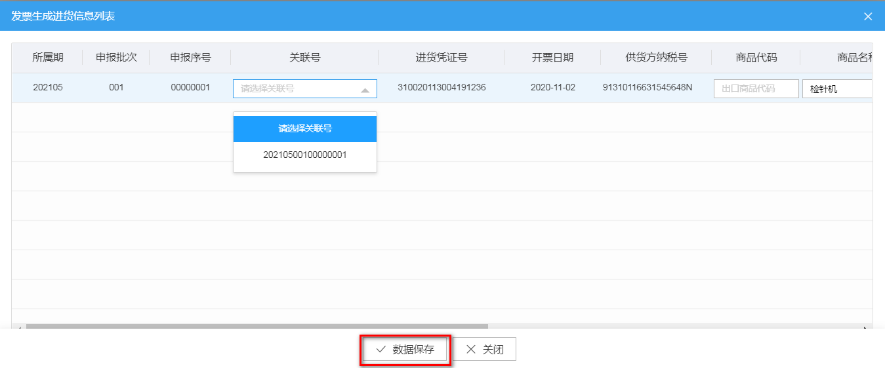
出口退（免）税申报-免退税
智能配单-增值税专用发票
以一般贸易为例
1.1.3.3.1 生成进货明细
选择所要匹配的出口明细中的关联号，点击【数据保存】按钮，可成功生成对于的“外贸企业出口退税进货明细申报表”数据。
注：生成后的数据可在“明细数据采集→外贸企业出口退税进货明细申报表”中查看。

Slide 42
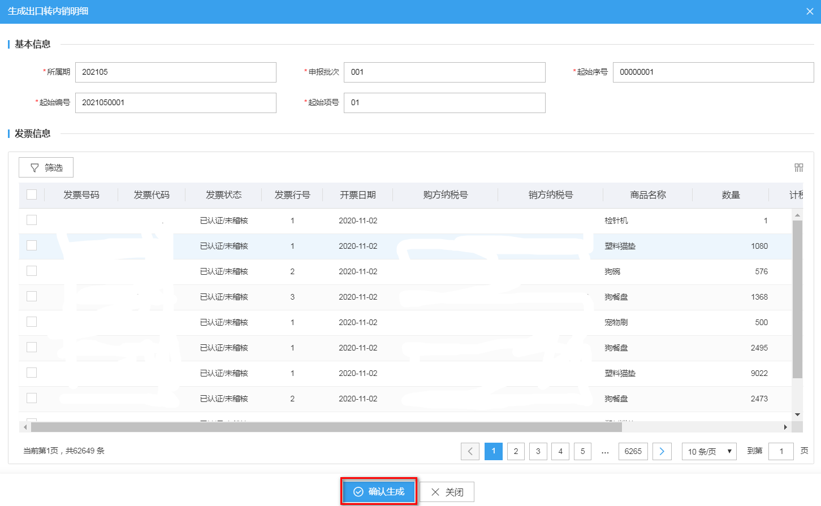
出口退（免）税申报-免退税
智能配单-增值税专用发票
以一般贸易为例
1.1.3.3.2 生成出口转内销明细
点击【生成出口转内销明细】功能按钮，勾选要生成“出口货物转内销明细表”对应的发票数据，点击【确认生成】按钮，录入商品代码、内销情况_转内销数量等必录项的内容就可以生成明细。

Slide 43
出口退（免）税申报-免退税
基础数据智能配单
以一般贸易为例
1.2 基础数据智能配单
在智能配单页面可以进行配单，配单分为“报关单逐项配单”和“商品品名分类配单”，可自动生成出口进货明细申报表，无需在进行手工录入数据。
配单时，要求关单必须做过数据检查且状态为未生成。
智能配单支持一对一和一对多的关单与发票的匹配。

Slide 44
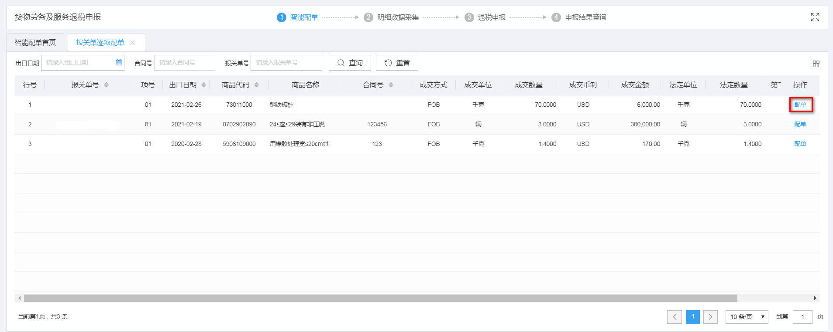
出口退（免）税申报-免退税
基础数据智能配单-逐项配单
以一般贸易为例
1.2.1 报关单逐项配单
智能配单页面，点击“配单”按钮，进入智能配单界面。

Slide 45
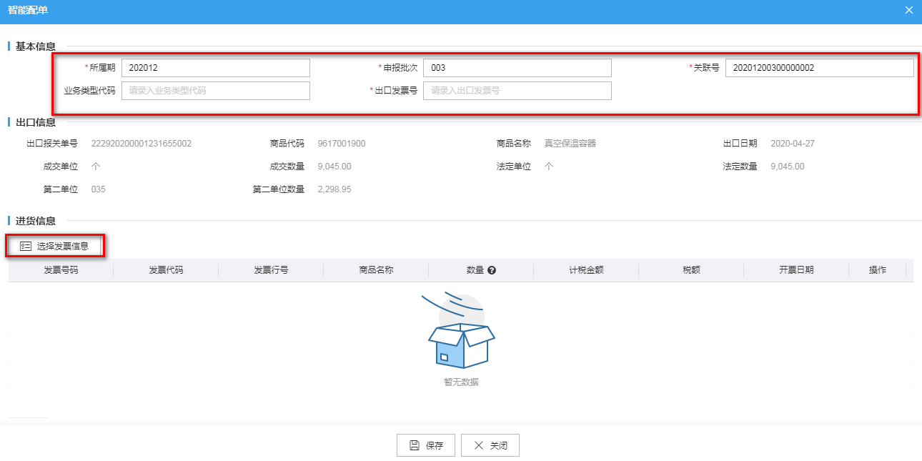
出口退（免）税申报-免退税
基础数据智能配单-逐项配单
以一般贸易为例
1.2.1 报关单逐项配单
进入智能配单界面，点击“选择发票信息”按钮，输入查询条件

Slide 46
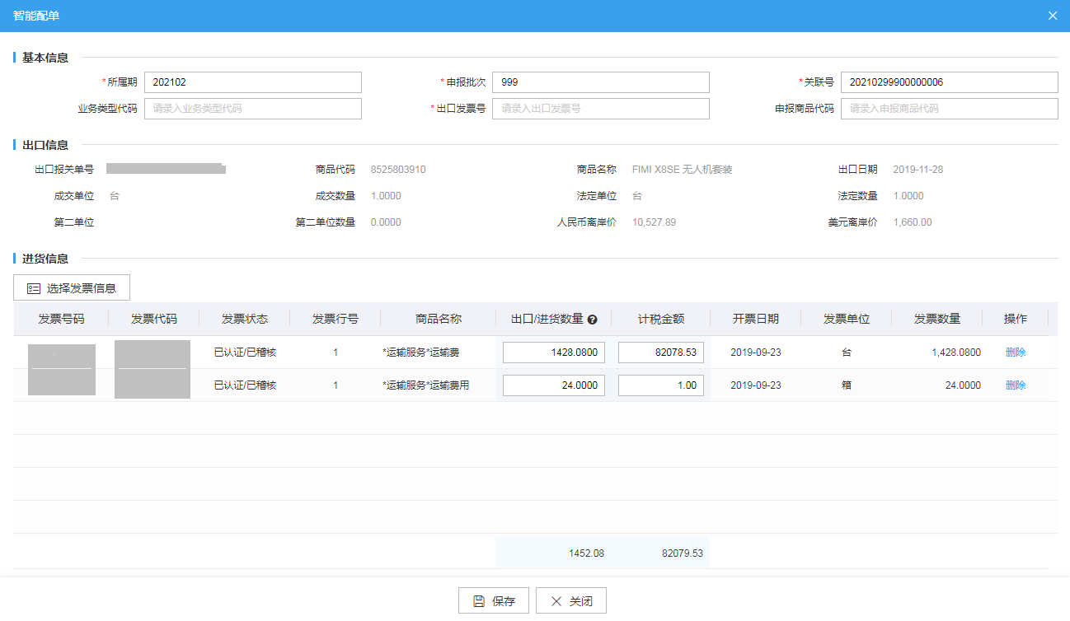
出口退（免）税申报-免退税
基础数据智能配单-逐项配单
以一般贸易为例
1.2.1 报关单逐项配单
选择对应的增值税专用发票，点击“保存”按钮，完成配单。
注：出口/进货数量与报关单上的法定数量、成交数量、第二单位数量任意一项匹配即可

Slide 47
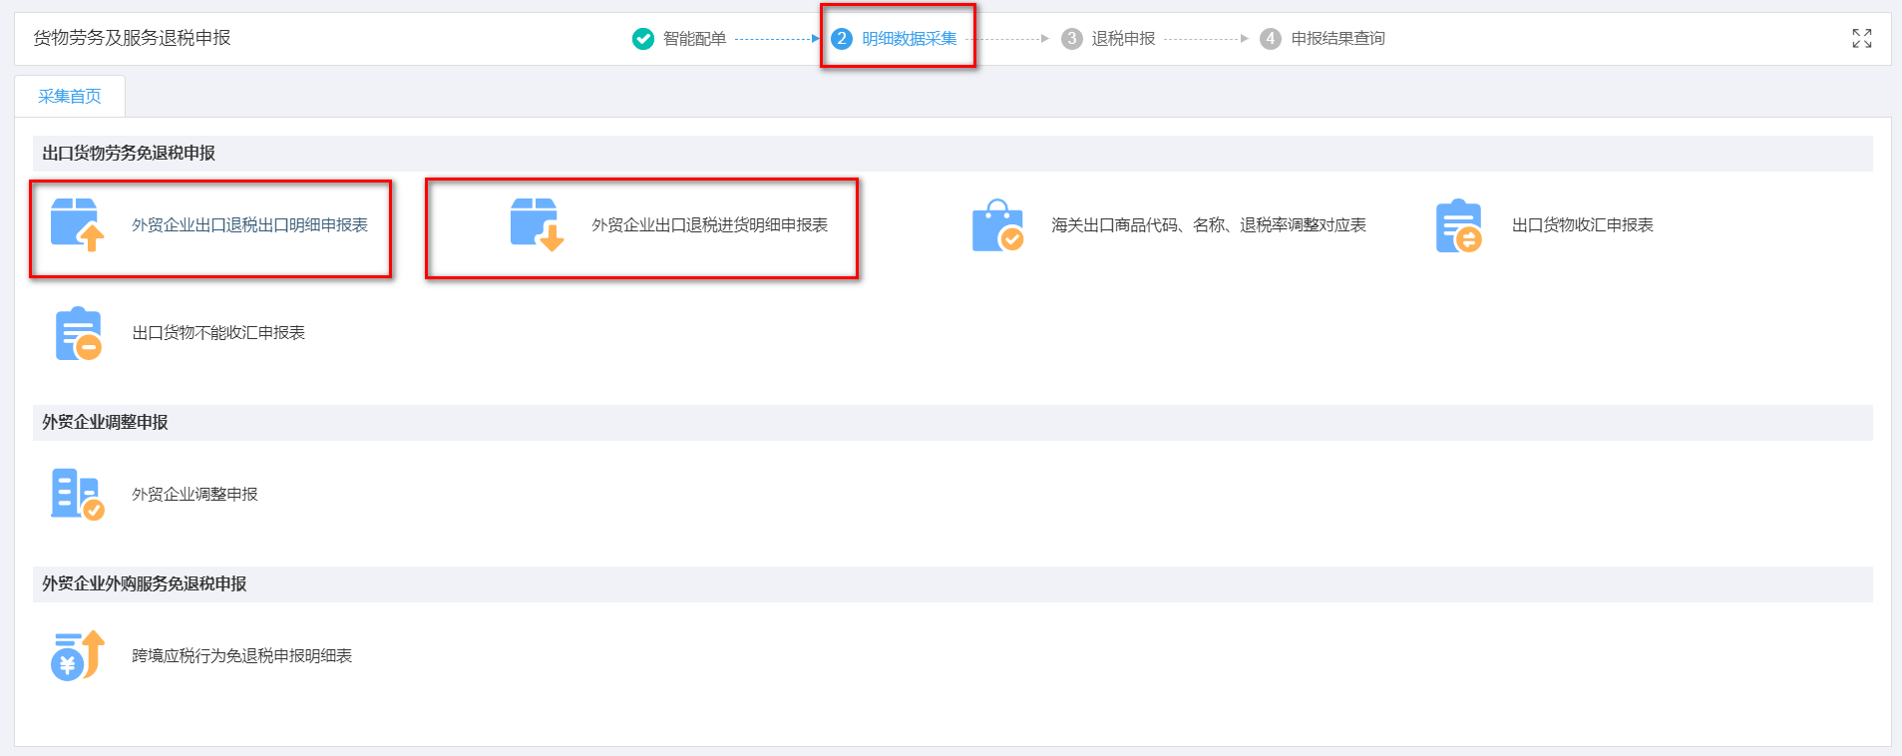
出口退（免）税申报-免退税
基础数据智能配单-逐项配单
以一般贸易为例
1.2.1 报关单逐项配单
配单完成后，可到明细数据采集-出口/进货明细申报表查看已生成的明细数据。

Slide 48
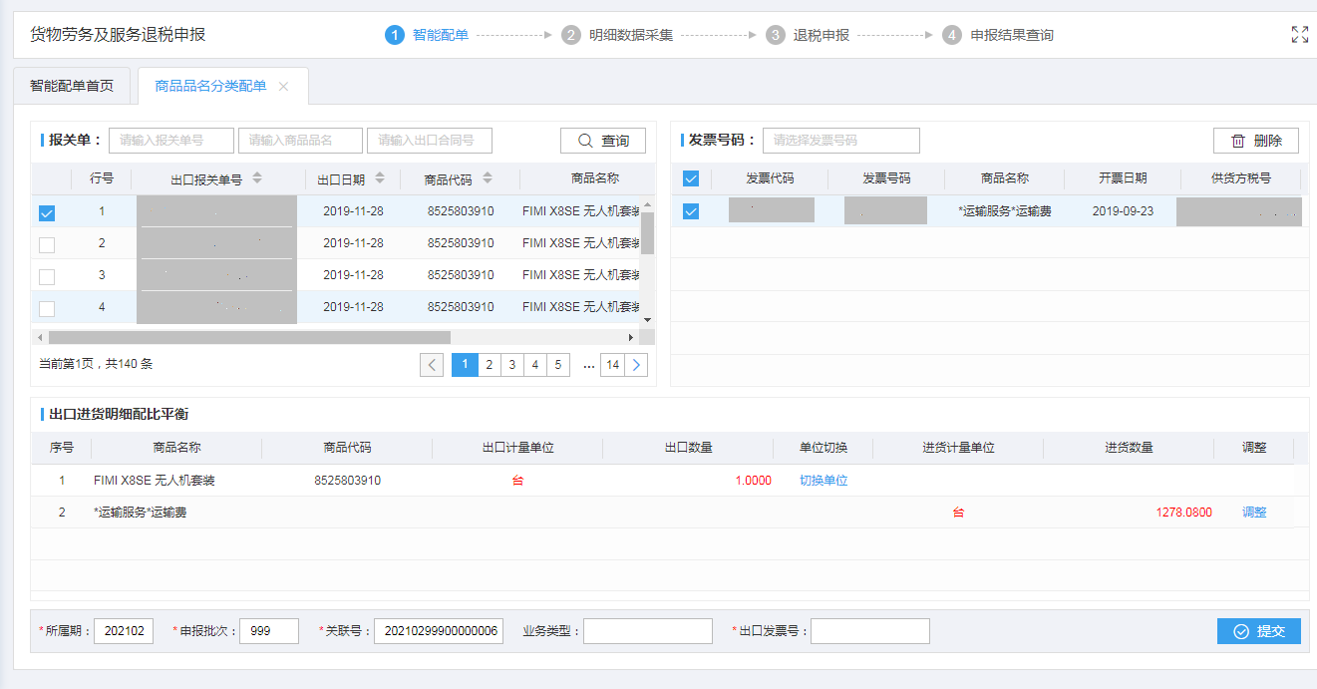
出口退（免）税申报-免退税
基础数据智能配单-分类配单
以一般贸易为例
1.2.2 商品品名分类配单
①勾选左侧报关单，右侧发票号码处搜索对应发票信息。
②下方为出口和进货所选择的数据的明细。
③点击“调整”，可将名称调整成一致后配比平衡。
④商品名称和数量不同，可以自行调整。

Slide 49
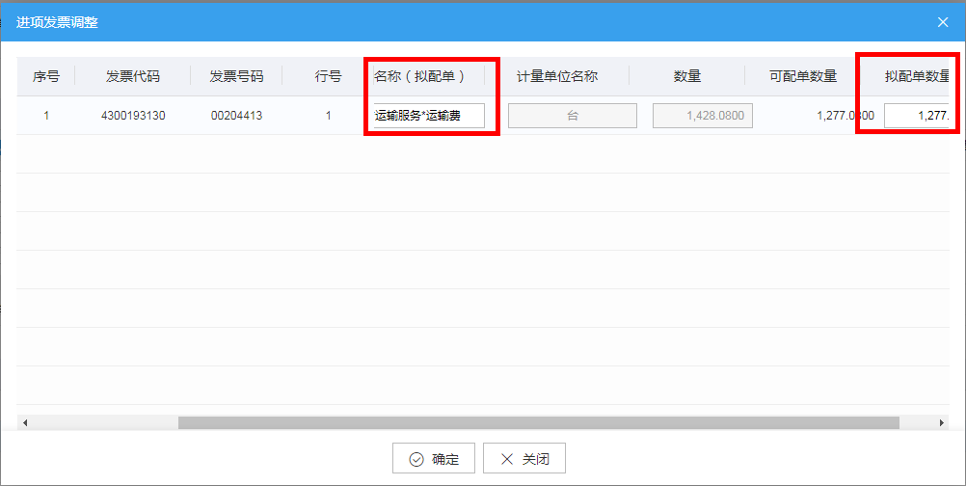
出口退（免）税申报-免退税
基础数据智能配单-分类配单
以一般贸易为例
1.2.2 商品品名分类配单
点击“调整”后，修改商品名称（拟配单）、拟配单数量调整成与出口一致。

Slide 50
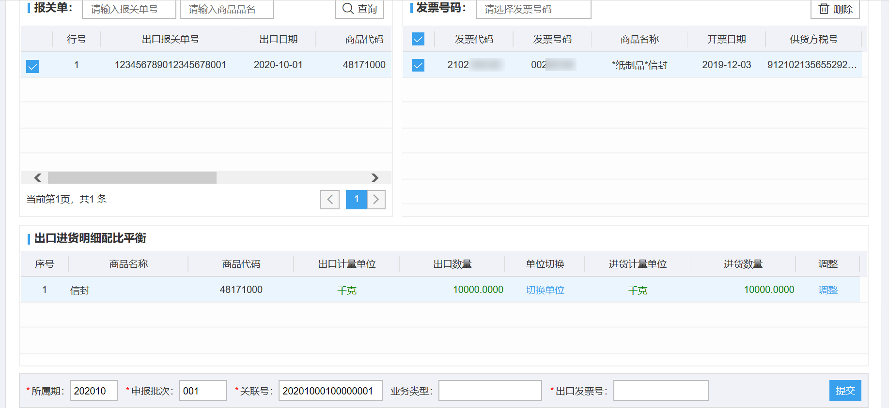
出口退（免）税申报-免退税
基础数据智能配单-分类配单
以一般贸易为例
1.2.2 商品品名分类配单
显示绿色配比平衡，点击“提交”。
绿色代表匹配平衡，红色未匹配平衡。

Slide 51
出口退（免）税申报-免退税
基础数据智能配单-分类配单
以一般贸易为例
1.2.2 商品品名分类配单
配单完成后，可到明细数据采集-出口/进货明细申报表查看已生成的明细数据。

Slide 52
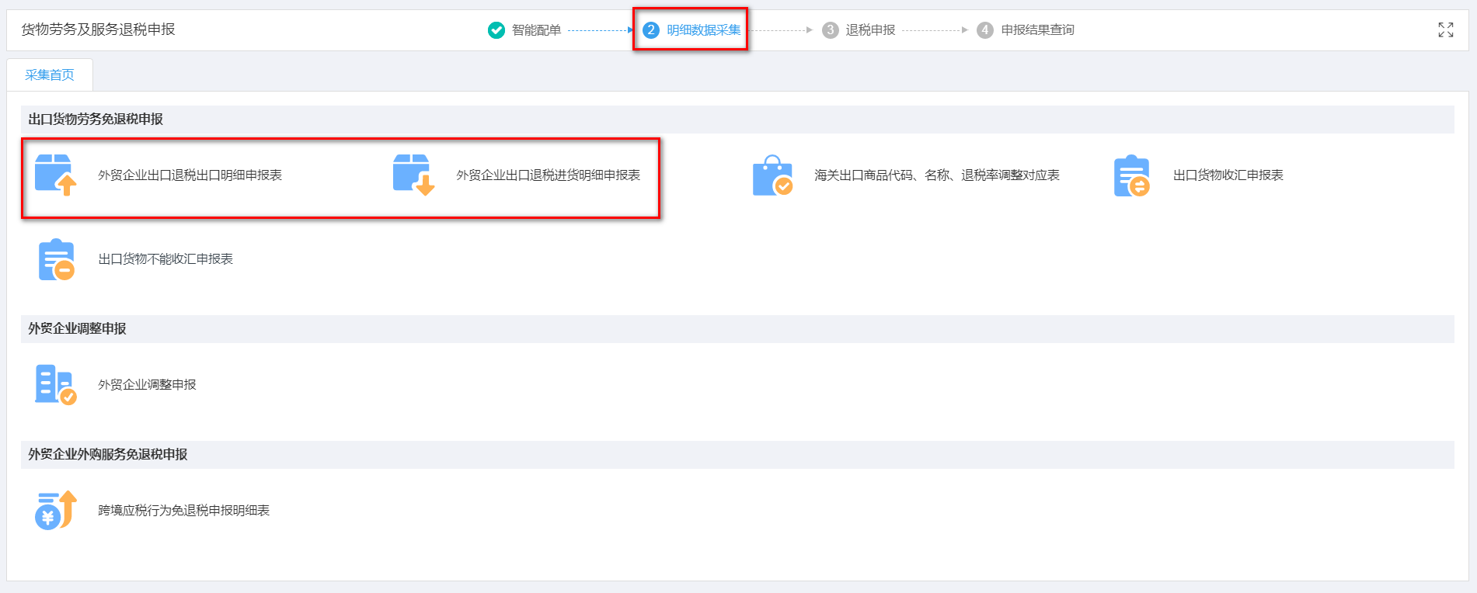
出口退（免）税申报-免退税
明细数据采集
以一般贸易为例
2.明细数据采集
明细数据采集页面，出口/进货明细申报表，点击“新建”按钮，根据报关单、增值税专用发票录入数据。

Slide 53
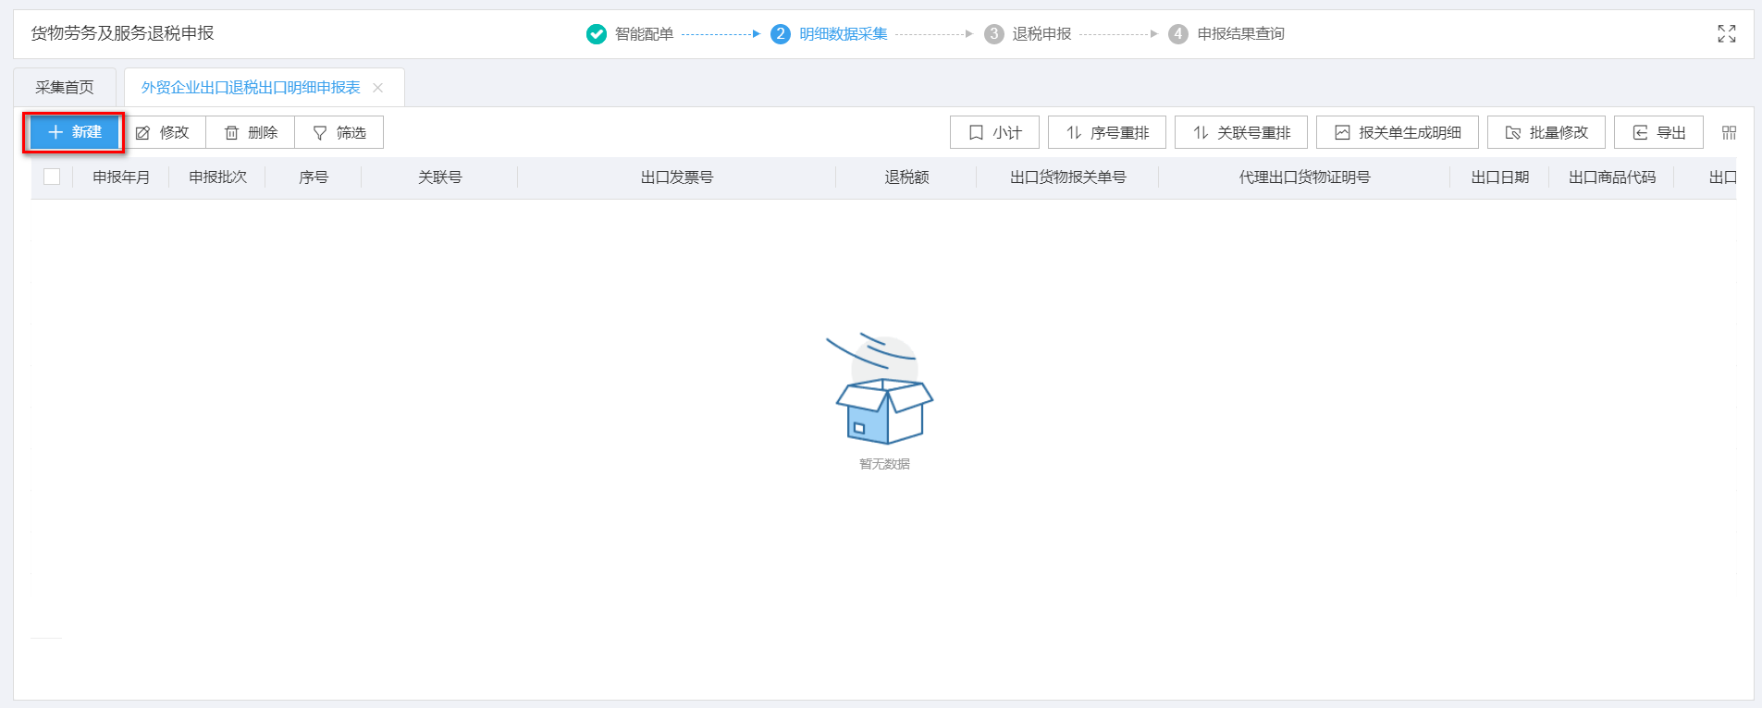
出口退（免）税申报-免退税
明细数据采集
以一般贸易为例
2.1 出口明细数据采集
明细数据采集页面，出口明细申报表，点击“新建”按钮，根据报关单信息录入数据。

Slide 54
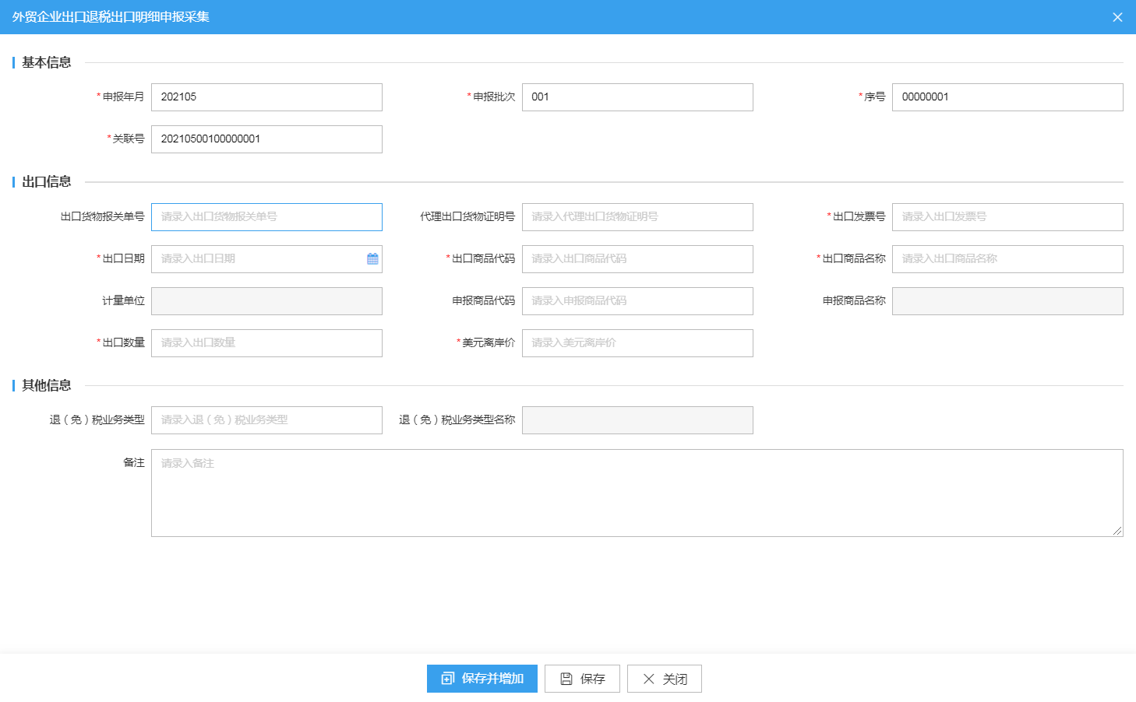
出口退（免）税申报-免退税
明细数据采集
以一般贸易为例
2.1 出口明细数据采集
明细数据采集页面，出口明细申报表，点击“新建”按钮，根据报关单信息录入数据。

Slide 55
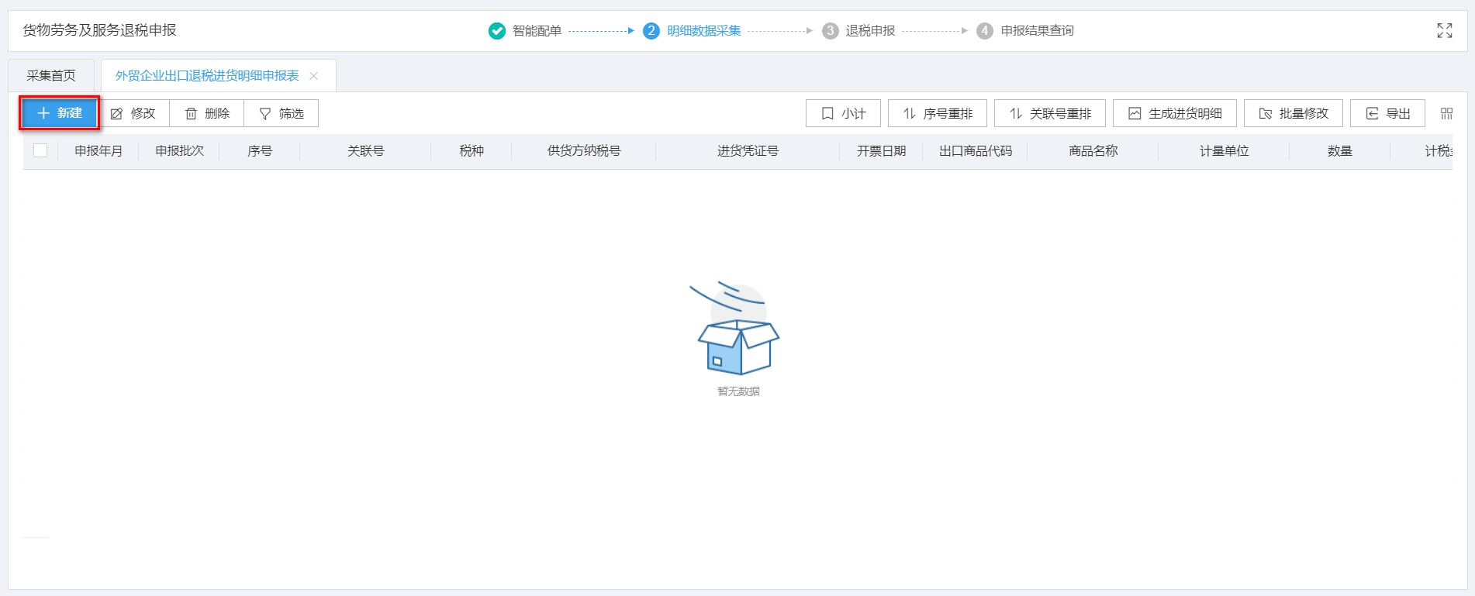
出口退（免）税申报-免退税
明细数据采集
以一般贸易为例
2.2 进货明细数据采集
明细数据采集页面，进货明细申报表，点击“新建”按钮，增值税专用发票录入数据。

Slide 56
出口退（免）税申报-免退税
明细数据采集
以一般贸易为例
2.2 进货明细数据采集
明细数据采集页面，进货明细申报表，点击“新建”按钮，增值税专用发票录入数据。

Slide 57
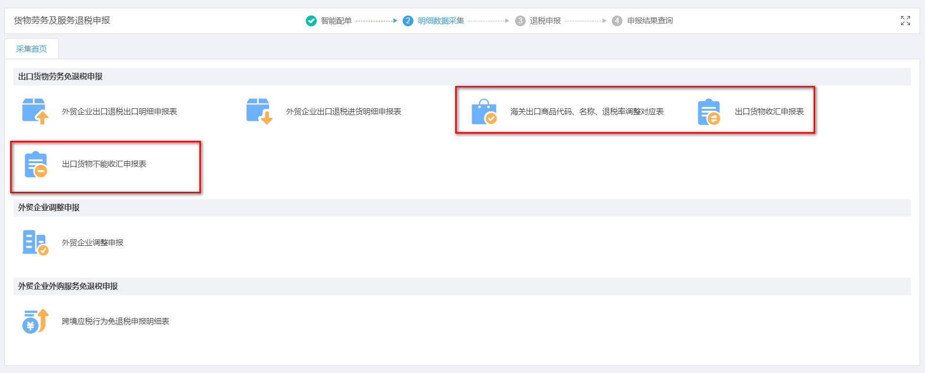
出口退（免）税申报-免退税
明细数据采集
以一般贸易为例
2.3 其他业务资料
需要填报其他相关业务资料，可以在“明细数据采集”中录入其他相关资料。
附加资料包含商品码调整表等表单，有需要的情况下，选择对应表单新建录入即可。如无需要，直接进行下一步“退税申报”的操作。

Slide 58
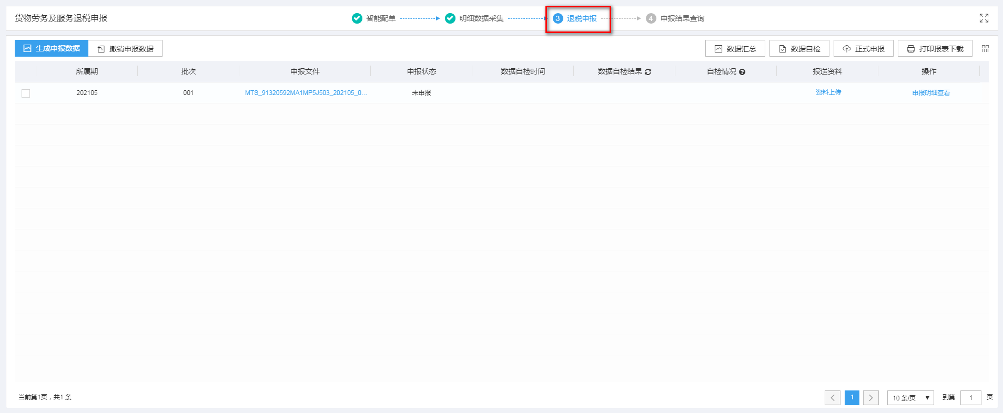
出口退（免）税申报-免退税
退税申报
以一般贸易为例
3. 退税申报
出口/进货明细申报表数据采集完成后，点击第三步【退税申报】。

Slide 59
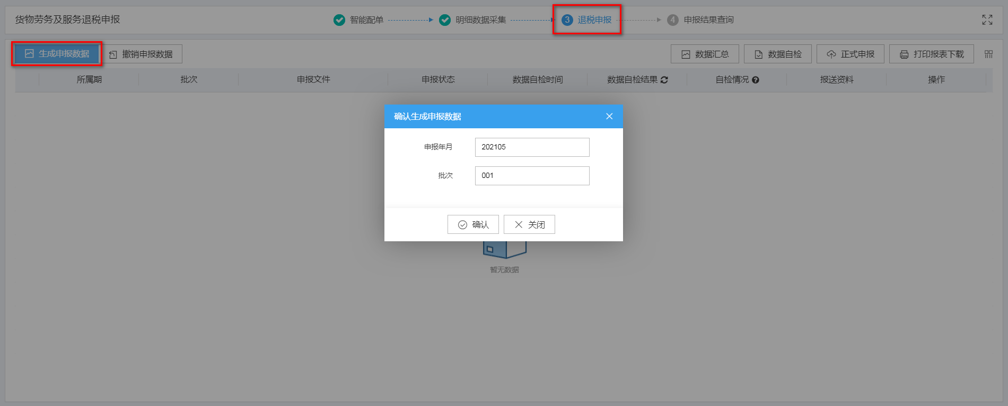
出口退（免）税申报-免退税
退税申报-生成申报数据
以一般贸易为例
3.1 生成申报数据
点击“生成申报数据”按钮，输入正确的所属期和批次，点击“确认”按钮，可生成申报数据

Slide 60
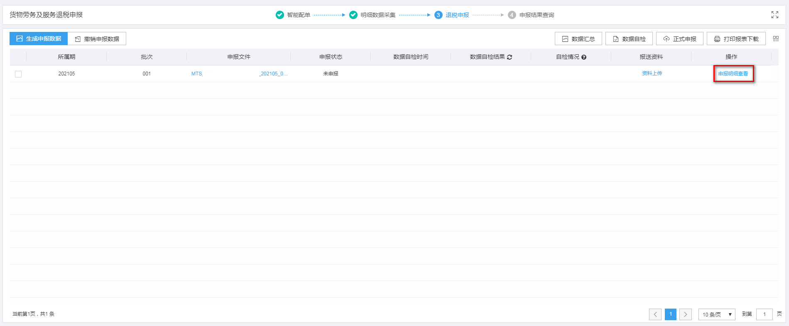
出口退（免）税申报-免退税
退税申报-生成申报数据
以一般贸易为例
3.2 申报明细查看
数据生成成功后，可点击【申报明细查看】按钮查询该笔申报数据。

Slide 61
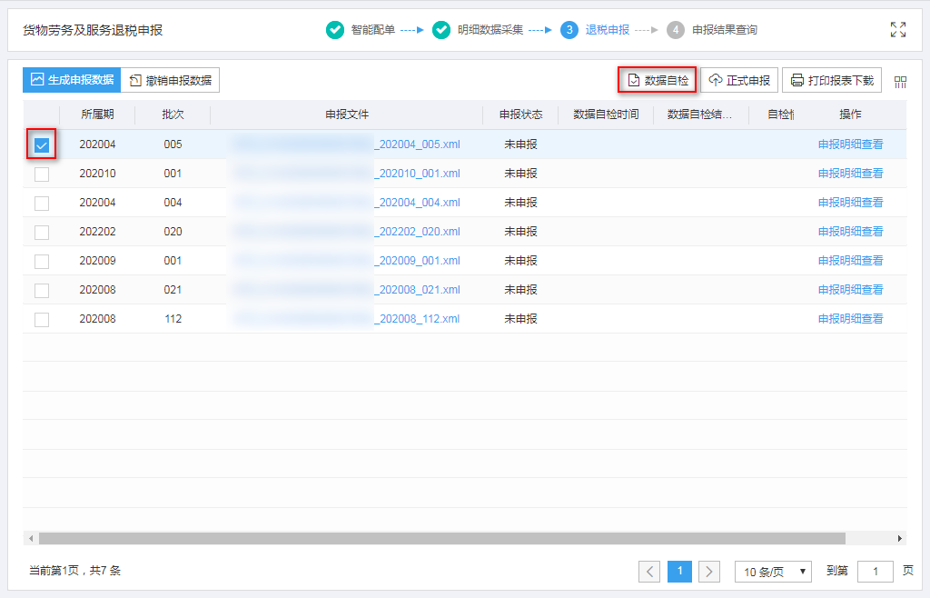
出口退（免）税申报-免退税
退税申报-数据自检
以一般贸易为例
3.3 数据自检
勾选数据，点击“数据自检”按钮。
自检排位状态显示为“自检成功”。

Slide 62
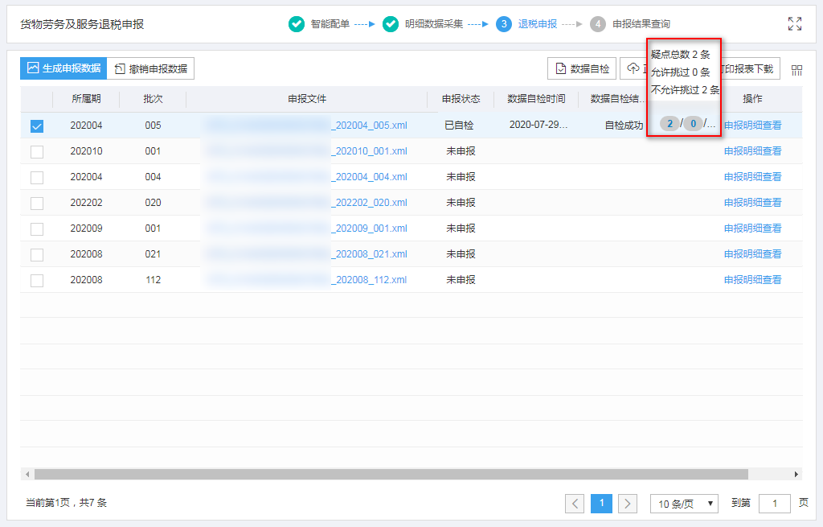
出口退（免）税申报-免退税
退税申报-数据自检
以一般贸易为例
3.3 数据自检
自检情况显示疑点个数，点击具体的数字可查看详细的疑点描述。

Slide 63
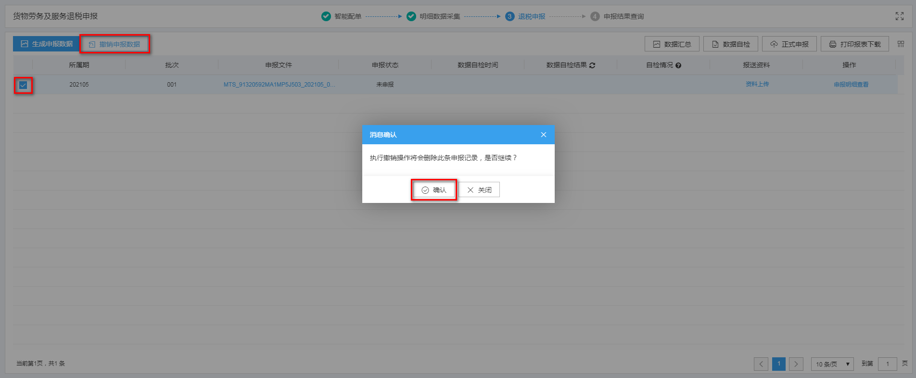
出口退（免）税申报-免退税
退税申报-撤销申报数据
以一般贸易为例
3.4 撤销申报数据
若自检显示有不可调过的疑点，根据疑点提示的内容，需要撤销数据对数据进行修改。勾选数据，点击【撤销申报数据】按钮，点击确认就可以撤销数据成功。

Slide 64
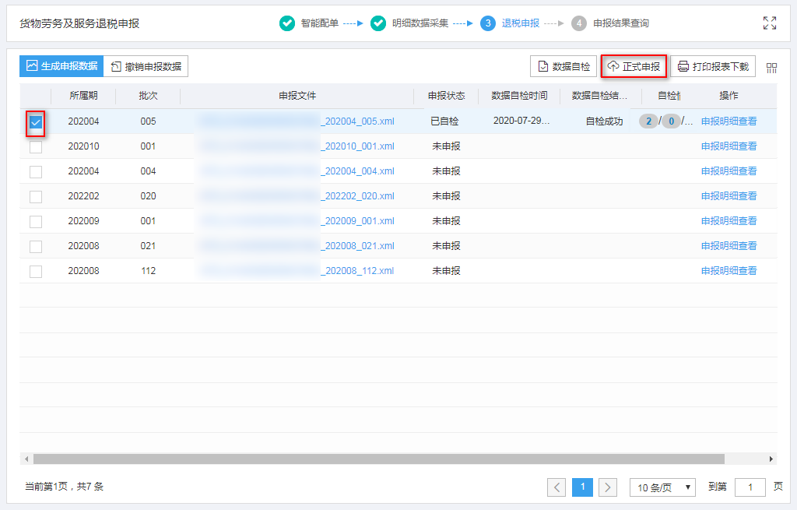
出口退（免）税申报-免退税
退税申报-正式申报
以一般贸易为例
3.5 正式申报
若自检无不可调过的疑点后，可以勾选数据，点击“正式申报”按钮，可将数据转为正式申报。

Slide 65
出口退（免）税申报-免退税
退税申报-打印报表下载
以一般贸易为例
3.6 打印报表下载
勾选数据，点击“打印报表下载”按钮，将报表保存至本地电脑后，进行表单打印，支持EXCEL和PDF两种文件方式下载。

Slide 66
出口退（免）税申报-免退税
申报结果查询
以一般贸易为例
4. 申报结果查询
正式申报后，点击第四步【申报结果查询】查看数据正式申报后的审核状态。

Slide 67
出口退（免）税申报-免退税
申报结果查询
以一般贸易为例
4.1 申报结果查询
正式申报后，点击第四步【申报结果查询】查看数据正式申报后的审核状态。

Slide 68
出口退（免）税申报-免退税
申报结果查询-历史申报记录
以一般贸易为例
4.2 历史申报记录
在历史申报结果查询中可以查询到所有已经正式申报过的数据。

Slide 69
出口退（免）税申报-免抵退税
“
免抵退税

Slide 70
出口退（免）税申报-免抵退税

Slide 71
出口退（免）税申报-免抵退税
我要办税→出口退税管理→出口退（免）税申报
在“我要办税”下“出口退税管理”功能模块内，可以办理出口退（免）税企业资格信息报告、出口退免）税申报、出口企业分类管理、出口退税自检服务等四类业务功能。

Slide 72
出口退（免）税申报-免抵退税
我要办税→出口退税管理→出口退（免）税申报→免抵退税申报
在“我要办税”下“出口退税管理”功能模块内，可以办理出口退（免）税企业资格信息报告、出口退免）税申报、出口企业分类管理、出口退税自检服务等四类业务功能。

Slide 73
出口退（免）税申报-免抵退税
我要办税→出口退税管理→出口退（免）税申报→免抵退税申报

Slide 74
出口退（免）税申报-免抵退税
基础数据管理-出口货物报关单
以一般贸易为例
1. 明细数据采集
明细数据采集包含四大块内容。

Slide 75
出口退（免）税申报-免抵退税
基础数据管理-出口货物报关单
以一般贸易为例
1.1 基础数据管理
基础数据管理提供三块功能，分别是“汇率管理”、“出口报关单管理”、“代理出口货物证明管理”。

Slide 76
出口退（免）税申报-免抵退税
基础数据管理-出口货物报关单
以一般贸易为例
1.1.1 汇率管理
汇率管理主要进行汇率维护。

Slide 77
出口退（免）税申报-免抵退税
智能配单-汇率管理
以一般贸易为例
1.1.1.1 使用规则设置
点击【使用规则设置】功能按钮，可以选择以哪种方式进行维护汇率。一种是以出口日期为准的汇率，一种是以关注日的日期为主。

Slide 78
出口退（免）税申报-免抵退税
智能配单-汇率管理
以一般贸易为例
1.1.1.2 新建
设置完使用规则后，可以进行汇率维护。

Slide 79
出口退（免）税申报-免抵退税
基础数据管理-出口货物报关单
以一般贸易为例
1.1.2 出口货物报关单管理
可读入电子口岸下载的报关单数据。，也可以通过不同的按钮功能生成对应的明细数据。

Slide 80
出口退（免）税申报-免抵退税
基础数据管理-出口货物报关单
以一般贸易为例
1.1.2.1 关单导入前准备工作
（1）下载报关单。需要登录中国电子口岸下载XML格式的报关单数据。

Slide 81
出口退（免）税申报-免抵退税
基础数据管理-出口货物报关单
以一般贸易为例
1.1.2.1 关单导入前准备工作
（2）下载解密软件

Slide 82
出口退（免）税申报-免抵退税
基础数据管理-出口货物报关单
以一般贸易为例
1.1.2.1 关单导入前准备工作
（3）解密报关单
客户端工具下载后需进行解压缩，解压缩后，双击快捷方式运行客户端工具
客户端工具运行后，电脑上插入电子口岸卡，输入口岸卡密码，选择已下载至本地电脑的XML格式的报关单，点击“开始解密”按钮，进行出口报关单解密。
输入的口岸卡密码必须与下载报关单时所用的电子口岸卡对应一致，
工具下载后必须要进行解压缩。

Slide 83
出口退（免）税申报-免抵退税
基础数据管理-出口货物报关单
以一般贸易为例
1.1.2.2 报关单导入
基础数据管理-出口货物报关单管理，点击“报关单导入”按钮，选择解密后的XML文件，点击“确认”按钮，完成关单导入。

Slide 84
出口退（免）税申报-免抵退税
基础数据管理-出口货物报关单
以一般贸易为例
1.1.2.3 数据检查
报关单导入完成，勾选数据，点击“数据检查”按钮，系统弹窗提示汇率配置，输入“当期汇率”，并点击“保存”按钮。

Slide 85
出口退（免）税申报-免抵退税
基础数据管理-出口货物报关单
以一般贸易为例
1.1.2.4 查看信息
第一个“圆点”，红色表示未生成状态，绿色表示已生成状态。第二个”圆点”，红色表示关单信息不齐，绿色表示关单信息齐全。

Slide 86
出口退（免）税申报-免抵退税
基础数据管理-出口货物报关单
以一般贸易为例
1.1.2.5 生成明细
点击【报关单生成】明细功能按钮，可以选择生成“退税申报”和“代理出口”，根据实际的业务需求。

Slide 87
出口退（免）税申报-免抵退税
基础数据管理-出口货物报关单
以一般贸易为例
1.1.2.5.1 报关单生成明细
点击【报关单生成】明细功能按钮，可以选择“退税申报”，填写相关的基本信息，点击确认就可以生成出口明细数据。
注：生成页面的数据必须是检查通过的并且是未使用状态的报关单数据。若数据为勾选的，则该页面只显示已勾选的数据，若数据未进行勾选，则显示全部可以生成明细的报关单数据

Slide 88
出口退（免）税申报-免抵退税
基础数据管理-出口货物报关单
以一般贸易为例
1.1.2.5.2 生成代理出口明细
点击【报关单生成】明细功能按钮，可以选择 “代理出口” ，填写相关的基本信息，点击确认就可以生成代理出口数据。
注：生成页面的数据必须是检查通过的并且是未使用状态的报关单数据。若数据为勾选的，则该页面只显示已勾选的数据，若数据未进行勾选，则显示全部可以生成明细的报关单数据

Slide 89
出口退（免）税申报-免抵退税
基础数据管理-代理出口管理
以一般贸易为例
1.1.3 代理出口货物证明管理
需要手动去获取数据无需手动采集。

Slide 90
出口退（免）税申报-免抵退税
基础数据管理-代理出口管理
以一般贸易为例
1.1.3.1 数据获取
根据出口日期的区间段去获取数据。

Slide 91
出口退（免）税申报-免抵退税
基础数据管理-代理出口管理
以一般贸易为例
1.1.3.2 数据检查
勾选数据，点击“数据检查”按钮，完成数据检查。

Slide 92
出口退（免）税申报-免抵退税
基础数据管理-代理出口管理
以一般贸易为例
1.1.3.3 生成明细数据
勾选数据，点击【生成出口明细】按钮，填写相关信息可以直接生成出口明细数据。

Slide 93
出口退（免）税申报-免抵退税
明细数据采集
以一般贸易为例
1.2 明细数据采集
生产企业出口货物免抵退税申报明细中“新建”手工录入明细数据。

Slide 94
出口退（免）税申报-免抵退税
明细数据采集
以一般贸易为例
1.2.1 明细数据采集
生产企业出口货物免抵退税申报明细中“新建”手工录入明细数据。

Slide 95
出口退（免）税申报-免抵退税
明细数据采集
以一般贸易为例
1.2.1 明细数据采集
生产企业出口货物免抵退税申报明细中“新建”手工录入明细数据。

Slide 96
出口退（免）税申报-免抵退税
确认汇总
以一般贸易为例
2. 确认汇总表
出口明细和附加资料采集之后，可进行确认汇总。
点击“确认汇总表” ，依次填写“不得抵扣税额累加”和“期末留底税额”，点击“确认”即可显示汇总表数据。
点击生成汇总表，可生成汇总表数据，“修改”按钮可以操作修改汇总表生成的数据

Slide 97
出口退（免）税申报-免抵退税
退税申报
以一般贸易为例
3. 退税申报
汇总表采集之后，第三步“退税申报”。

Slide 98
出口退（免）税申报-免抵退税
退税申报
以一般贸易为例
3.1 生成申报数据
点击“生成申报数据”，生成申报数据包。

Slide 99
出口退（免）税申报-免抵退税
退税申报
以一般贸易为例
3.2 申报明细查看
数据生成成功后，可点击【申报明细查看】按钮查询该笔申报数据。

Slide 100
出口退（免）税申报-免抵退税
退税申报
以一般贸易为例
3.3 数据自检
勾选数据，点击“数据自检”按钮。
自检排位状态显示为“自检成功”

Slide 101
出口退（免）税申报-免抵退税
退税申报
以一般贸易为例
3.3 数据自检
勾选数据，点击“数据自检”按钮。
自检排位状态显示为“自检成功”。

Slide 102
出口退（免）税申报-免抵退税
退税申报
以一般贸易为例
3.4 撤销申报数据
若自检显示有不可调过的疑点，根据疑点提示的内容，需要撤销数据对数据进行修改。勾选数据，点击【撤销申报数据】按钮，点击确认就可以撤销数据成功。

Slide 103
出口退（免）税申报-免抵退税
退税申报
以一般贸易为例
3.5 正式申报
若自检无不可调过的疑点后，可以勾选数据，点击“正式申报”按钮，可将数据转为正式申报。

Slide 104
出口退（免）税申报-免抵退税
退税申报
以一般贸易为例
3.6 打印报表下载
勾选数据，点击“打印报表下载”按钮，将报表保存至本地电脑后，进行表单打印，支持EXCEL和PDF两种文件方式下载。

Slide 105
出口退（免）税申报-免抵退税
申报结果查询
以一般贸易为例
4. 审核结果查询
正式申报后，点击第四步【申报结果查询】查看数据正式申报后的审核状态。

Slide 106
出口退（免）税申报-免抵退税
申报结果查询
以一般贸易为例
4.1 审核结果查询
正式申报后，点击第四步【申报结果查询】查看数据正式申报后的审核状态。

Slide 107
出口退（免）税申报-免抵退税
申报结果查询
以一般贸易为例
4.2 历史申报记录
在历史申报结果查询中可以查询到所有已经正式申报过的数据。

Slide 108
出口退（免）税申报-进料加工核销
“
进料加工核销

Slide 109
出口退（免）税申报-进料加工核销
加工贸易反馈
企业申请进料加工业务核销填报《生产企业进料加工业务免抵退税核销申报表》《已核销手册海关数据调整报告表》及其电子数据
税务机关对企业数据进行核实
核对相符，税务机关确认实际分配率，将《生产企业进料加工业务免抵退税核销申报表》反馈给企业
核对不符，提供不符情况，企业重新修改数据
企业在次月调整前期免抵退税额及不得免征和抵扣税额

Slide 110
出口退（免）税申报-进料加工核销

Slide 111
出口退（免）税申报-进料加工核销
我要办税→出口退税管理→出口退（免）税申报

Slide 112
出口退（免）税申报-进料加工核销
我要办税→出口退税管理→出口退（免）税申报→进料加工核销申请
在“我要办税”下“出口退税管理”功能模块内，可以办理出口退（免）税申报业务功能。

Slide 113
出口退（免）税申报-进料加工核销
我要办税→出口退税管理→出口退（免）税申报→进料加工核销申请
在“我要办税”下“出口退税管理”功能模块内，可以办理出口退（免）税申报业务功能。

Slide 114
出口退（免）税申报-进料加工核销
加贸数据查询
以一般贸易为例
1. 加贸数据查询
点击第一步加贸数据查询。

Slide 115
出口退（免）税申报-进料加工核销
加贸数据查询
以一般贸易为例
1.1 加贸数据下载
点击【数据下载】，录入对应年度可以下载加贸数据。

Slide 116
出口退（免）税申报-进料加工核销
明细数据采集
以一般贸易为例
2. 明细数据采集
下载完加贸完数据后可以进行数据的采集。

Slide 117
出口退（免）税申报-进料加工核销
数据申报
以一般贸易为例
3. 数据申报
申报表数据采集完成后，点击第三步【数据申报】。

Slide 118
出口退（免）税申报-进料加工核销
数据申报
以一般贸易为例
3.1 生成申报数据
点击“生成申报数据”按钮，输入正确的所属期，点击“确认”按钮，可生成申报数据

Slide 119
出口退（免）税申报-进料加工核销
数据申报
以一般贸易为例
3.3 撤销申报数据
需要撤销数据对数据进行修改。勾选数据，点击【撤销申报数据】按钮，点击确认就可以撤销数据成功。

Slide 120
出口退（免）税申报-进料加工核销
数据申报
以一般贸易为例
3.4 正式申报
若自检无不可调过的疑点后，可以勾选数据，点击“正式申报”按钮，可将数据转为正式申报。

Slide 121
出口退（免）税申报-进料加工核销
数据申报
以一般贸易为例
3.5 打印报表下载
勾选数据，点击“打印报表下载”按钮，将报表保存至本地电脑后，进行表单打印，支持EXCEL和PDF两种文件方式下载。

Slide 122
出口退（免）税申报-进料加工核销
申报结果查询
以一般贸易为例
4. 申报结果查询
正式申报后，点击第四步【申报结果查询】查看数据正式申报后的审核状态。
在历史申报结果查询中可以查询到所有已经正式申报过的数据。

Slide 123
出口退（免）税申报
“
其他退税业务

Slide 124
出口退（免）税申报-企业撤回申报
我要办税→出口退税管理→出口退（免）税申报

Slide 125
出口退（免）税申报-企业撤回申报
我要办税→出口退税管理→出口退（免）税申报

Slide 126
出口退（免）税申报-出口已使用过的设备退税申报
我要办税→出口退税管理→出口退（免）税申报

Slide 127
出口退（免）税申报-出口已使用过的设备退税申报
我要办税→出口退税管理→出口退（免）税申报
申报流程
针对“出口已使用过的设备退税申报 ”，“出口非自产货物退消费税申报”需提供收汇企业增加“出口货物收汇申报表”，“出口货物不能收汇申报表”以及“海关出口商品代码、名称、退税率调整对应表”填报。

Slide 128
出口退（免）税申报-购进自用货物
购进自用货物退税
研发机构采购国产设备(GCSB)
输入特殊区域内生产企业耗用的水、电、气退税(SDQ)
横琴平潭地区企业购进水电气退税(GJSDQ)

Slide 129
出口退（免）税申报-购进自用货物
我要办税→出口退税管理→出口退（免）税申报

Slide 130
出口退（免）税申报-购进自用货物
我要办税→出口退税管理→出口退（免）税申报

Slide 131
出口退（免）税申报-非需提供收汇凭证纳税人收汇凭证申报
我要办税→出口退税管理→出口退（免）税申报

Slide 132
出口退（免）税申报-非需提供收汇凭证纳税人收汇凭证申报
我要办税→出口退税管理→出口退（免）税申报

Slide 133
出口退（免）税申报-出口信息查询
我要办税→出口退税管理→出口退（免）税申报

Slide 134
出口退（免）税申报-出口信息查询
我要办税→出口退税管理→出口退（免）税申报

Slide 135
出口退（免）税申报-进货凭证信息回退
我要办税→出口退税管理→出口退（免）税申报

Slide 136
出口退（免）税申报-进货凭证信息回退
我要办税→出口退税管理→出口退（免）税申报

Slide 137
出口退税管理
出口退（免）税企业资格信息报告
2

Slide 138
办理事项清单
出口退（免）税企业资格信息报告
序号 | 业务事项 | 序号 | 业务事项
1 | 出口退（免）税备案 | 7 | 出口货物劳务及服务放弃免税权
2 | 出口退（免）税备案变更 | 8 | 恢复适用出口退（免）税政策声明
3 | 出口退（免）税备案撤回 | 9 | 集团公司成员纳税人备案及变更
4 | 生产企业委托代办退税情况备案及变更 | 10 | 边贸代理出口备案
5 | 生产企业委托代办退税情况备案撤回 | 11 | 出口企业申请提醒服务
6 | 出口货物劳务及服务放弃退（免）税 | 12 | 外贸综合服务纳税人代办退税情况备案及变更
Notes:
第一块内容，出口退（免）税企业资格信息报告，
在这里我们提供了12项有关出口退（免）税备案业务功能，其中包含有出口退（免）税备案、变更、撤回，以及外综服企业的备案及变更业务办理事项。

Slide 139
备案申报流程

Slide 140
出口退（免）资格信息报告-出口退（免）税备案变更
我要办税→出口退税管理→出口退（免）税企业资格信息报告

Slide 141
出口退（免）资格信息报告-出口退（免）税备案变更
我要办税→出口退税管理→出口退（免）税企业资格信息报告→出口退（免）税备案变更

Slide 142
出口退（免）资格信息报告-出口退（免）税备案变更
明细数据采集
以一般贸易为例
1. 明细数据采集
点击新建可以进行数据采集

Slide 143
出口退（免）资格信息报告-出口退（免）税备案变更
数据申报
以一般贸易为例
2. 退税申报
申报表数据采集完成后，点击第三步【退税申报】。

Slide 144
出口退（免）资格信息报告-出口退（免）税备案变更
数据申报
以一般贸易为例
2.1 生成申报数据
点击“生成申报数据”按钮，输入正确的申请日期，点击“确认”按钮，可生成申报数据

Slide 145
出口退（免）资格信息报告-出口退（免）税备案变更
数据申报
以一般贸易为例
2.2 申报明细查看
数据生成成功后，可点击【申报明细查看】按钮查询该笔申报数据。

Slide 146
出口退（免）资格信息报告-出口退（免）税备案变更
数据申报
以一般贸易为例
2.3 撤销申报数据
需要撤销数据对数据进行修改。勾选数据，点击【撤销申报数据】按钮，点击确认就可以撤销数据成功。

Slide 147
出口退（免）资格信息报告-出口退（免）税备案变更
数据申报
以一般贸易为例
2.4 正式申报
可以勾选数据，点击“正式申报”按钮，可将数据转为正式申报。

Slide 148
出口退（免）资格信息报告-出口退（免）税备案变更
数据申报
以一般贸易为例
2.5 打印报表下载
勾选数据，点击“打印报表下载”按钮，将报表保存至本地电脑后，进行表单打印，支持EXCEL和PDF两种文件方式下载。

Slide 149
出口退（免）资格信息报告-出口退（免）税备案变更
申报结果查询
以一般贸易为例
3. 申报结果查询
正式申报后，点击第三步【申报结果查询】查看数据正式申报后的审核状态。
在历史申报结果查询中可以查询到所有已经正式申报过的数据。

Slide 150
出口退税管理
出口企业分类管理
3

Slide 151
出口企业分类管理
在“我要办税”下“出口退税管理”功能模块内，可以办理出口企业分类管理业务功能。
出口企业分类管理业务包括“一类出口企业评定申请”、“出口企业分类管理复评申请”。

Slide 152
出口企业分类管理

Slide 153
出口企业分类管理

Slide 154
出口退税管理
出口退税自检服务
4

Slide 155
出口退税管理-办理事项清单
出口退税自检服务
序号 | 业务事项 | 序号 | 业务事项
1 | 免抵退税数据自检 | 10 | 代理出口货物证明数据自检
2 | 出口已使用过的设备退税数据自检 | 11 | 代理进口货物证明数据自检
3 | 购进自用货物退税数据自检 | 12 | 委托出口货物证明数据自检
4 | 出口非自产货物退消费税数据自检 | 13 | 出口货物已补税/未退税证明数据自检
5 | 来料加工免税证明数据自检 | 14 | 中标证明通知书数据自检
6 | 来料加工免税证明核销数据自检 | 15 | 免退税数据自检
7 | 准予免税购进出口卷烟证明数据自检 | 16 | 代办退税数据自检
8 | 出口卷烟已免税证明数据自检 | 17 | 航天发射业务免退税数据自检
9 | 出口卷烟免税核销数据自检 | 18 | 出口货物转内销证明数据自检
Notes:
第四块，出口退税自检服务，
我们按照出口退税整合项目的业务校验规则，建立18项业务事项的出口退税自检服务功能，包括免退税、免抵退税数据自检服务。

Slide 156
出口退税自检服务
我要办税→出口退税管理→出口退税自检服务

Slide 157
出口退税自检服务
我要办税→出口退税管理→出口退税自检服务
在“我要办税”下“出口退税管理”功能模块内，可以办理出口退税自检服务业务。

Slide 158
出口退税自检服务
我要办税→出口退税管理→出口退税自检服务
在“我要办税”下“出口退税管理”功能模块内，可以办理出口退税自检服务业务。

Slide 159
业务事项清单
开具出口退（免）税证明
提供13项开具出口退（免）税证明业务功能。

Slide 160
证明开具-办理事项清单
开具出口退（免）税证明
序号 | 业务事项 | 序号 | 业务事项
1 | 代理出口货物证明开具 | 8 | 准予免税购进出口卷烟证明开具
2 | 代理进口货物证明开具 | 9 | 出口卷烟已免税证明开具
3 | 中标证明通知书开具 | 10 | 出口卷烟免税核销申请
4 | 出口货物已补税/未退税证明开具 | 11 | 补办出口退（免）税证明
5 | 委托出口货物证明开具 | 12 | 作废出口退（免）税证明
6 | 来料加工免税证明开具 | 13 | 出口货物转内销证明开具
7 | 来料加工免税证明核销
Notes:
开具出口退（免）税证明，我们提供了13项业务的办理事项，包含企业常用的代理出口证明、委托出口证明、出口转内销证明等等共计13项业务；
下面我们来看下如何进入办理开具出口退（免）税证明。

Slide 161
证明开具

Slide 162
证明开具
我要办税→证明开具→开具出口退（免）税证明

Slide 163
证明开具
我要办税→证明开具→开具出口退（免）税证明

Slide 164
证明开具-出口货物已补税/未退税证明申请
明细数据采集
1. 明细数据采集
可以新建进行数据采集。

Slide 165
证明开具-出口货物已补税/未退税证明申请
证明申请
2. 证明申请
数据采集完成后，点击第二步【退税申报】。

Slide 166
证明开具-出口货物已补税/未退税证明申请
证明申请
2.1 生成申报数据
点击“生成申报数据”按钮，输入正确的所属期和批次，点击“确认”按钮，可生成申报数据

Slide 167
证明开具-出口货物已补税/未退税证明申请
证明申请
2.2 申报明细查看
数据生成成功后，可点击【申报明细查看】按钮查询该笔申报数据。

Slide 168
证明开具-出口货物已补税/未退税证明申请
证明申请
2.3 数据自检
勾选数据，点击“数据自检”按钮。
自检排位状态显示为“自检成功”

Slide 169
证明开具-出口货物已补税/未退税证明申请
证明申请
2.4 撤销申报数据
若自检显示有不可调过的疑点，根据疑点提示的内容，需要撤销数据对数据进行修改。勾选数据，点击【撤销申报数据】按钮，点击确认就可以撤销数据成功。

Slide 170
证明开具-出口货物已补税/未退税证明申请
证明申请
2.5 正式申报数据
自检后，在没有疑点或者没有不可挑过疑点的情况下，点击“证明申请”，可以将数据转为正式申报。

Slide 171
证明开具-出口货物已补税/未退税证明申请
证明申请
2.6 打印报表下载
勾选数据，点击“打印报表下载”按钮，将报表保存至本地电脑后，进行表单打印，支持EXCEL和PDF两种文件方式下载。

Slide 172
证明开具-出口货物已补税/未退税证明申请
申报结果查询
3. 申报结果查询
正式申报后，点击第三步【申报结果查询】查看数据正式申报后的审核状态。
在历史申报结果查询中可以查询到所有已经正式申报过的数据。

Slide 173
业务事项清单
发票信息查询
提供可办理出口退税发票信息查询业务功能。

Slide 174
发票信息查询-办理事项清单
发票信息查询
序号 | 业务事项
1 | 可办理出口退税发票信息查询
Notes:
按照电局规范， “有条件的地区，可提供出口企业查询进货凭证是否有信息可办理退税业务”功能，
我们本次在电局发票信息查询功能下，增加了一个“可办理出口退税发票信息查询”功能。

Slide 175
发票信息查询
我要查询→发票信息查询→可办理出口退税发票信息查询

Slide 176
发票信息查询
我要查询→发票信息查询→可办理出口退税发票信息查询

Slide 177
业务事项清单
出口退税信息查询
提供10项出口退税信息查询功能。

Slide 178
出口退税信息查询-办理事项清单
出口退税信息查询
序号 | 业务事项 | 序号 | 业务事项
1 | 企业备案信息查询 | 6 | 电子手册信息查询
2 | 委托代办退税备案情况查询 | 7 | 电子账册信息查询
3 | 出口退税申报信息查询 | 8 | 退税审核进度查询
4 | 报关单信息查询 | 9 | 出口商品退税率查询
5 | 代理证明信息查询 | 10 | 免税出口卷烟计划查询
Notes:
按照电局的规范，我们提供了10项有关出口退税信息查询功能，其中包含有申报历史数据查询、外部数据查询、退税审核进度查询等等。

Slide 179
出口退税信息查询
我要查询→出口退税信息查询→出口退税申报查询
Notes:
也同样，通过电局首页，在“我要办税”下“我要查询”功能里，选择“出口退税信息查询”业务菜单，选择你要查询业务事项。

Slide 180
出口退税信息查询
我要查询→出口退税信息查询→出口退税申报查询
Notes:
以查询历史申报数据为例，可通过该功能查看所申报的历史数据。

Slide 181
PART 02
离线版出口退（免）税申报

Slide 182
免抵退申报流程-电子税务局选择菜单
我要办税→出口退税管理→出口退（免）税申报

Slide 183
免抵退税申报流程-历史数据反馈下载
我要办税→出口退税管理→出口退（免）税申报

Slide 184
免抵退税申报流程-电子税务局数据自检
我要办税→出口退税管理→出口退（免）税申报

Slide 185
免抵退税申报流程-反馈查看及确认申报
我要办税→出口退税管理→出口退（免）税申报

Slide 186
免退税申报流程-电子税务局选择菜单
我要办税→出口退税管理→出口退（免）税申报

Slide 187
免退税申报流程-历史数据反馈下载
我要办税→出口退税管理→出口退（免）税申报

Slide 188
免退税申报流程-增值税专用发票下载
我要办税→出口退税管理→出口退（免）税申报

Slide 189
免退税申报流程-自检及确认申报
我要办税→出口退税管理→出口退（免）税申报

Slide 190
证明申报流程-电子税务局选择菜单
我要办税→证明开具→开具出口退（免）税证明

Slide 191
备案申报流程-电子税务局选择菜单
我要办税→出口退税管理→出口退（免）税企业资格信息报告

Slide 192
感谢您的观看!
THANK YOU FOR WATCHING
汇报人： 申涛
汇报时间：4月28日

